Slide 1

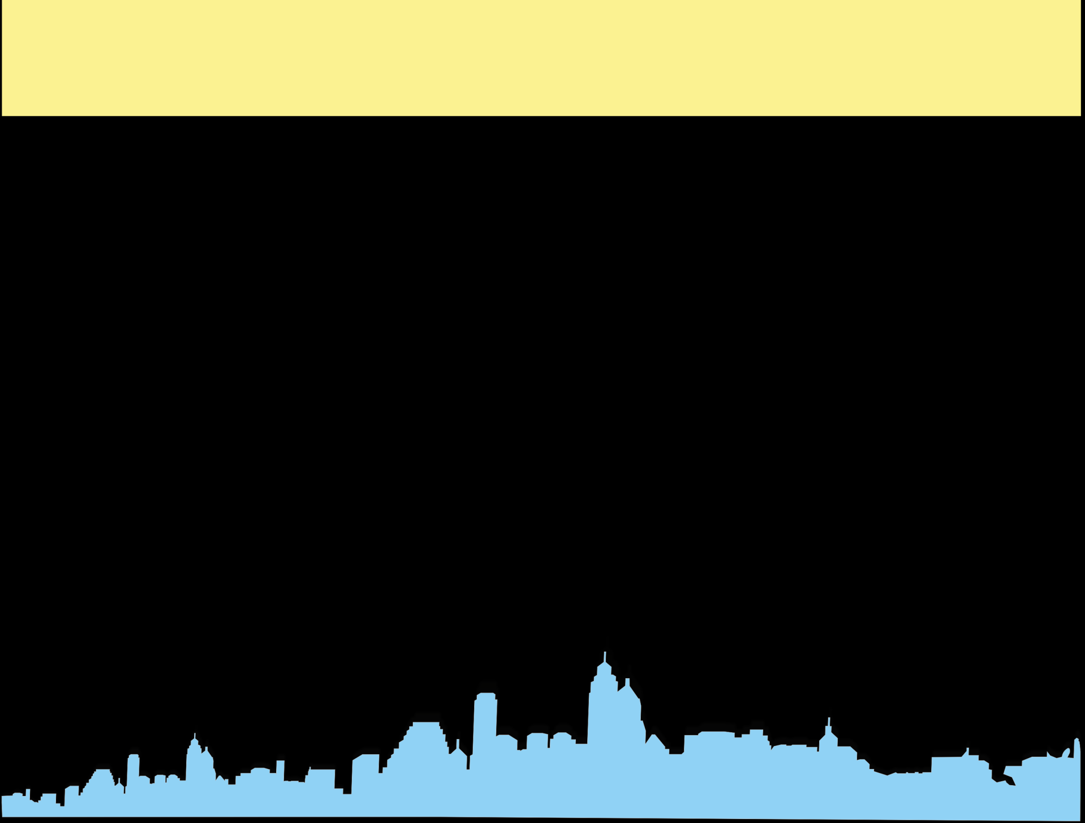





Методические рекомендации
Анализ и исследование рынка недвижимости
Репин М.А.
8 июня 2017г.

Slide 2


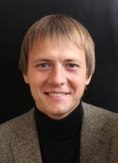




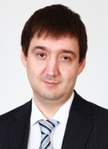


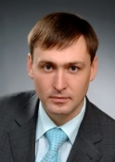

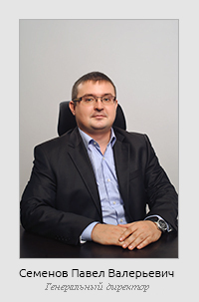



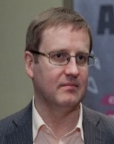

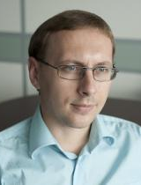



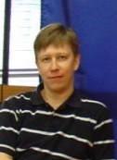







РАБОЧАЯ ГРУППА
по подготовке Методических рекомендаций «Анализ и исследование рынка недвижимости»
Протокол заседания Комитета по оценочной деятельности Ассоциации Российский Банков от 24.03.2015 г.
Епишина Эльвира Дмитриевна (г.Пермь)
к.э.н., директор «Аналитического центра «КД- консалтинг» САКРН РГР, руководитель комитета по консалтингу НП РГР
Москалев Алексей Игоревич (г.Воронеж)
президент Союза Оценщиков и Экспертов Черноземья, региональный представитель НП «СРОО «Экспертный совет» по Воронежской области, председатель Комитета по оценочной деятельности при РСПП по Воронежской области, генеральный директор ООО "АКГ "ИнвестОценка",
MBA, CCIM, САКРН РГР
Марчук Андрей Александрович(г.Санкт-Петербург)
генеральный директор ООО "Русская Служба Оценки Санкт-Петербург«, член Дисциплинарного комитета РОО
Галеев Айдар Зинурович (г.Москва)
к.э.н., руководитель отдела аналитики и консалтинга группы компаний «Russian Research Group»
Репин Максим Александрович (г.Омск)
Сертифицированный РОО оценщик н-ти, САКРН РГР представитель НП «Партнерство РОО» в Омске, полномочный представитель НП «РГУД» в Омске
Семёнов Павел Валерьевич (г.Ростов)
генеральный директор ООО ОК «Золотая цифра».
Член экспертного совета НП СОО «СИБИРЬ».
Чулочников Никита Викторович (г.Москва)
к.с.н., член правления Ассоциация компаний, обслуживающих недвижимость (АКОН)
Савельев Андрей Викторович (г.Самара)
заместитель директора по научно-методической и экспертной работе компании «ТАО» (ГК "Поволжский Центр Развития"), Член НП СРО «НКСО»
Крайникова Татьяна Вячеславовна (г.Нижний Новгород)
Оценщик Приволжского центра финансового консалтинга и оценки
Аштаев Дмитрий Владимирович (г.Москва)
Главный специалист отдела оценки ОАО «ЛУКОЙЛ»
Корольков Николай Николаевич (г.Новосибирск)
Директор АНО «Аргумент» Оценщик 1 категории. Сертифицированный РОО оценщик недвижимости и бизнеса, Евросертифицированный оценщик недвижимости
Захматов Дмитрий Юрьевич (г.Казань)
к.э.н., председатель Правления, Член Совета РОО
https://www.facebook.com/groups/898907913491876/

Slide 3

Методические рекомендации
ОГЛАВЛЕНИЕ
Введение
Используемая терминология. Глоссарий.
1. Структура информации объекта недвижимости. Источники. Стандарты. Гео-информационные системы.
1.1.Сегментация рынка недвижимости. Типизация и классификация объектов недвижимости.
1.2 Ценовое зонирование.
1.3 Кластеризация по ключевому фактору.
2. Мониторинг и анализ рынка недвижимости
2.1. Расчет статистических показателей. ДППМ
2.2 Индексные показатели рынка недвижимости.
2.3 Графический анализ. Гистограммы. График функции. График динамики.
2.4 Эталонные меры рынка недвижимости.
3. Исследование ценообразующих факторов недвижимости.
3.1.Определение состава и структуры факторов в сегментах рынка.
3.2.Построение и анализ физических шкал факторов. Определение интервалов шкал и критериев установления границ.
3.3.Методы коллективных экспертных оценок.
3.4.Методы математического моделирования при расчете корректировок. Факторный анализ рынка недвижимости.
3.5. Построение экономической шкалы фактора. Моделирование и расчет.
3.6.Проверка на соответствие рыночным условиям.
4. Прогнозирование. Временное. Ценовое. Пространственное. Параметрическое.
Используемая литература. Источники информации.
Приложения
Методические рекомендации
«Анализ и исследование рынка недвижимости»
3

Slide 4
Методические рекомендации
Цели:
Формирование методологических основ достоверного и обоснованного прогнозирования и оценки показателей рынка недвижимости, ценообразующих факторов и экономических характеристик объектов, на основе логического моделирования законов рынка и инструментов их реализации, в том числе через их взаимосвязи с макроэкономическими, функциональными, пространственными, параметрическими и иными факторами ценообразования.
Построение аналитических и исследовательских прикладных платформ для наиболее эффективного ведения профессиональной деятельности участниками рынка недвижимости.
4

Slide 5
Методические рекомендации
Задачи:
Обобщить лучшие практики сбора, обработки и представления информации на рынке недвижимости.
Дать эффективную методологию мониторинга и анализа рынка недвижимости, т.е. определить: состав исследуемых характеристик объекта недвижимости, набор статистических и индексных показателей.
Определить состав и структуру ценообразующих факторов в сегментах рынка.
Разработать универсальную систему шкал факторов.
Дать рекомендации и алгоритмы определения значений ценообразующих факторов.
5

Slide 6
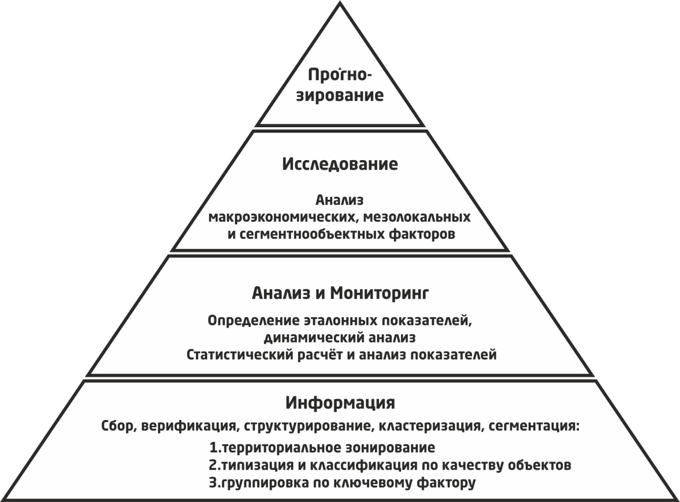
Введение
Инвесторы, девелоперы,
оценщики, залоговые специалисты
Эксперты
Аналитики, маркетологи и риэлторы
Информационные web порталы
кадастровые инженеры
Информационное обеспечение профессиональной деятельности всех участников рынка недвижимости основано на данных, подготовленных на предыдущих уровнях и этапах другими участниками. Разнонаправленный, полноформатный, качественный сбор данных кадастровыми инженерами, веб порталами, риэлторами и мн. др., системное структурирование, верификация и кластеризация аналитиками позволяет вести мониторинг и анализ рынка. На основе качественных аналитических и первичных данных эксперты получают возможность исследовать рынок в более сложных и закрытых его областях. А результаты этих исследований, в свою очередь позволяют инвесторам, девелоперам, оценщикам и многим другим выстраивать и моделировать прогнозирование экономических, пространственных и параметрических характеристик объектов, территорий и рынка.
6

Slide 7
Используемая терминология. Глоссарий.
Ценообразующий фактор — причина, источник воздействия, движущая сила, оказывающая значимое влияние на результаты процесса формирования субъектами рыночной цены на недвижимость, и основанная на определённых показателях рынка, а также на степени экономической оценки субъектами потребительских свойств и экономических, правовых, функциональных, пространственных и параметрических характеристик объекта.
7

Slide 8
1. Структура информации объекта недвижимости
Общие характеристики объектов
1. Идентифицирующие признаки
7. Вертикальные связи объектов: зу-окс-литера-группа помещений-помещение
2. Фото-видео материалы
8. Горизонтальные связи объектов. Имущественные комплексы, соседи и т.п.
3. Субъектная привязка
9. Местоположение. Координатная привязка
4. Правовой блок. Каталог документации
10. Параметрические характеристики
11. Инженерная инфраструктура. Энерговооруженность.
5. Управление и контроль
6. Экономический блок
12. Оборудование
13. Характеристики земельного участка
14. Характеристики ОКС
15. Характеристики
Имущественного комплекса
8

Slide 9
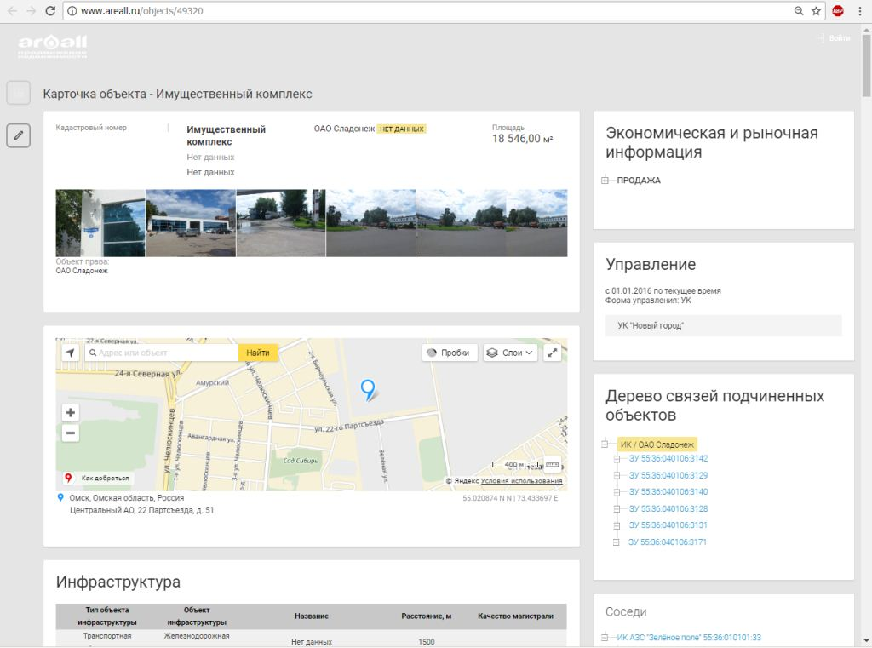
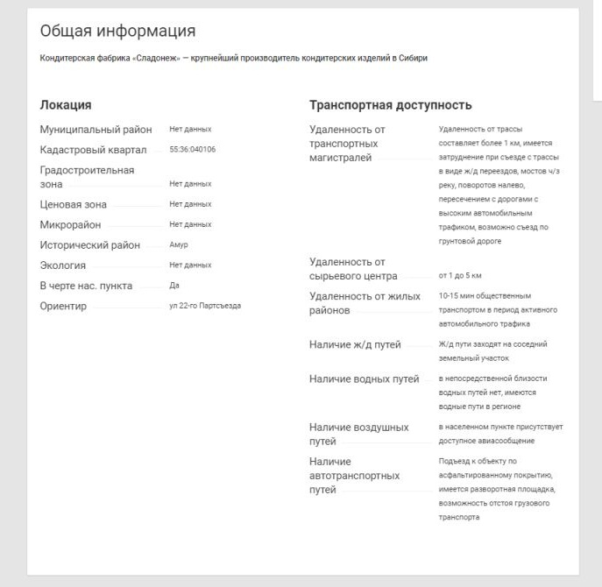
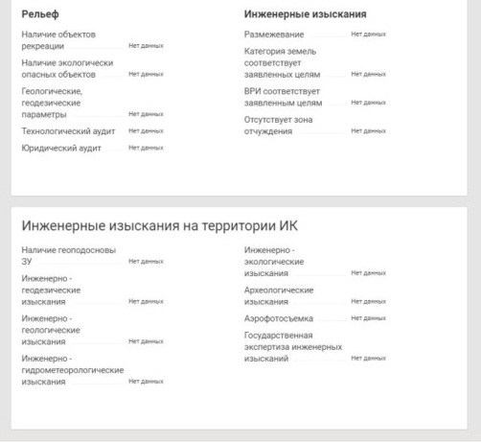
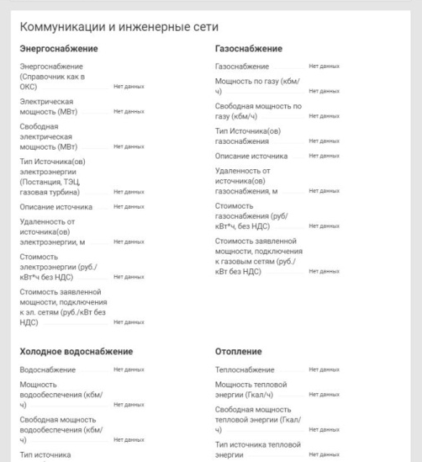
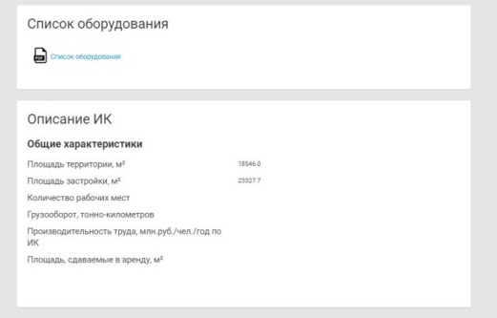
Паспорт объекта недвижимости
9

Slide 10


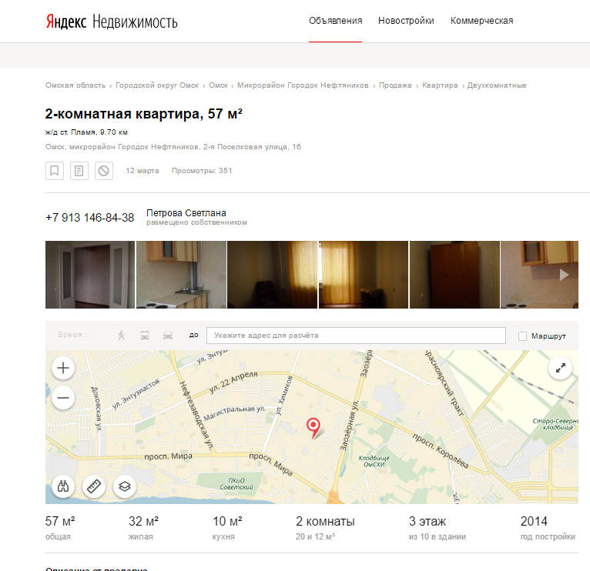
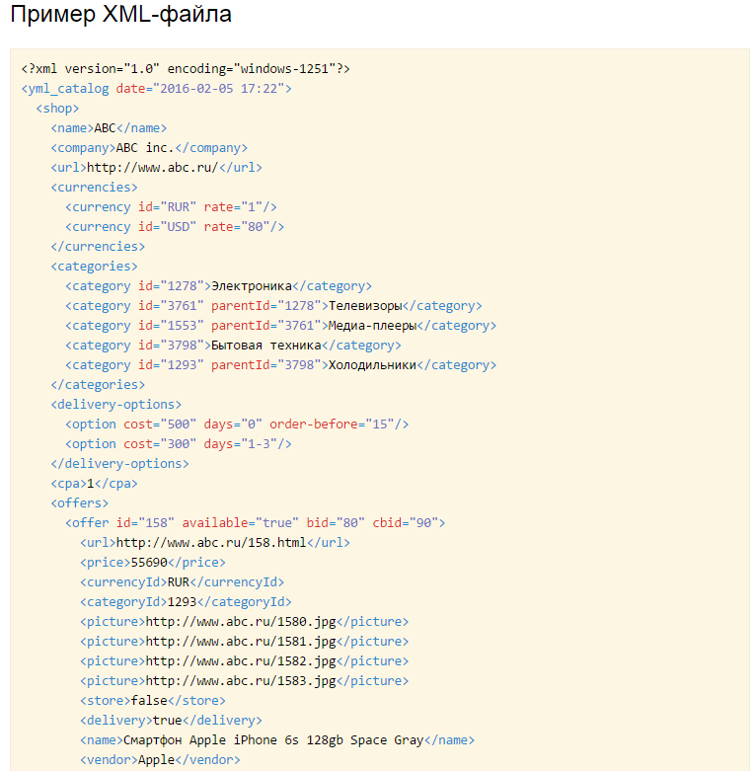
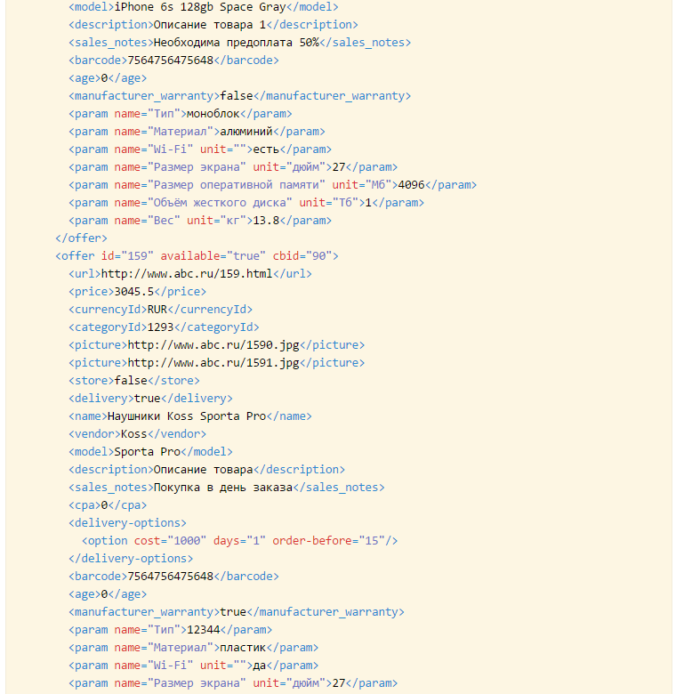
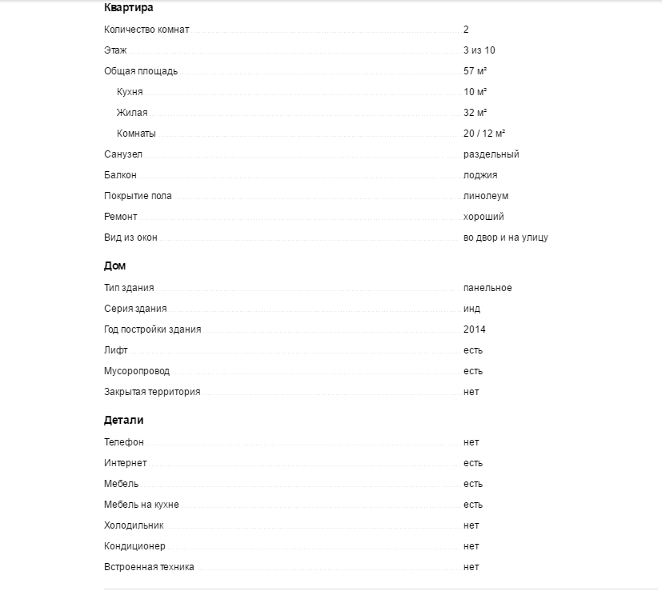
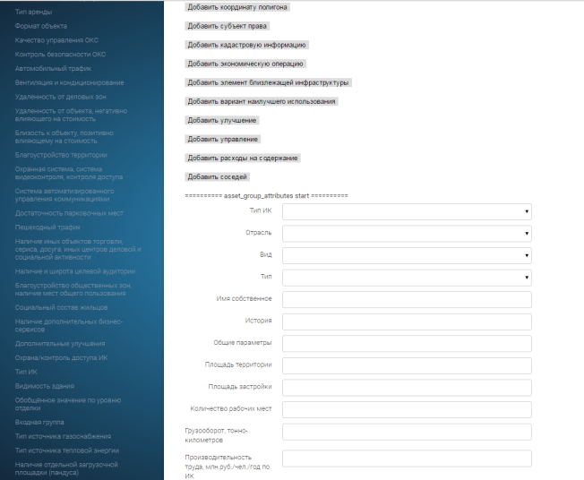
- формат
Единый формат данных
YML (Yandex Market Language) — это стандарт, разработанный Яндексом для принятия и размещения информации в базе данных Яндекс.Маркета. YML основан на стандарте XML: https://yandex.ru/support/partnermarket/yml/about-yml.html
385 характеристик объектов недвижимости
188 характеристик объектов недвижимости
10

Slide 11
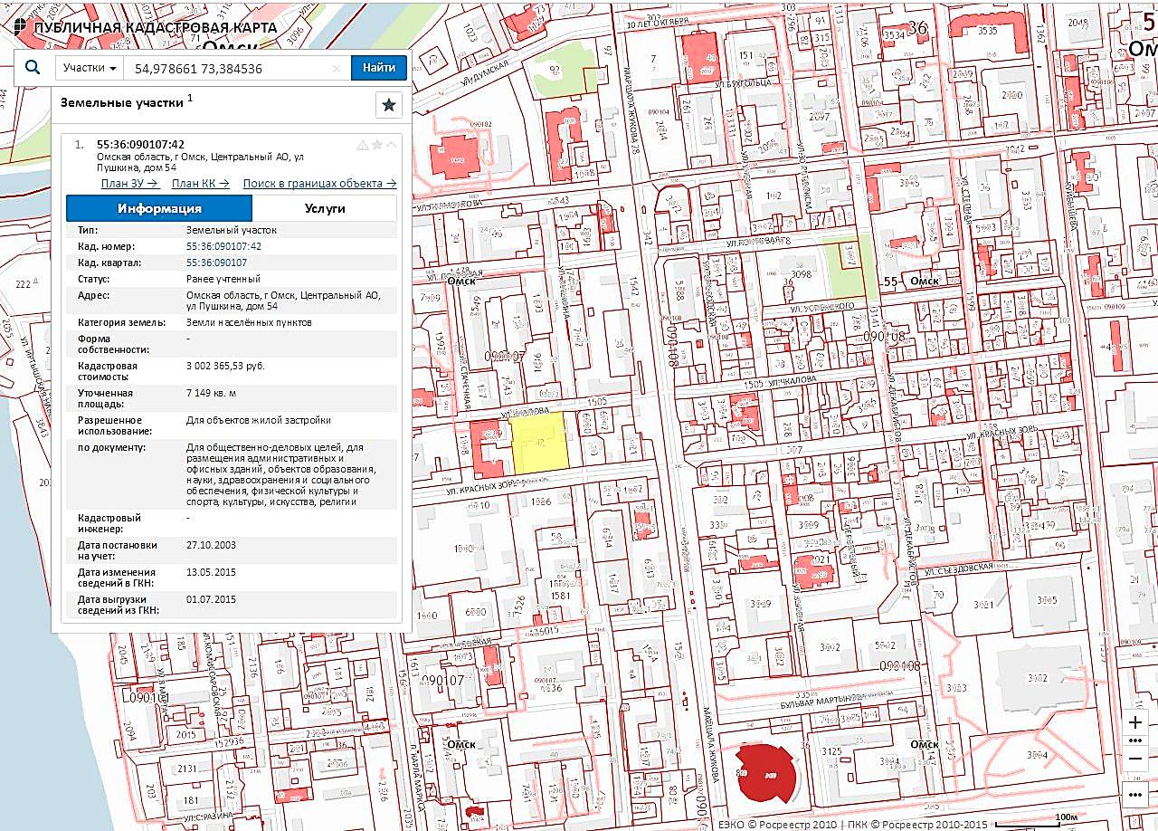
Аналитические геоинформационные системы
Лучшие практики ГИС систем на рынке недвижимости
http://pkk5.rosreestr.ru/
https://www.google.ru/maps
https://yandex.ru/maps/
https://2gis.ru/
http://egip.mka.mos.ru
http://www.rgis.spb.ru
http://guion.spb.ru/
http://maps.nso.ru
http://www.geo.omskportal.ru
http://geointellect.ru
11

Slide 12
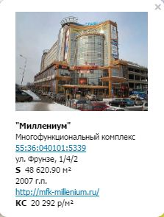
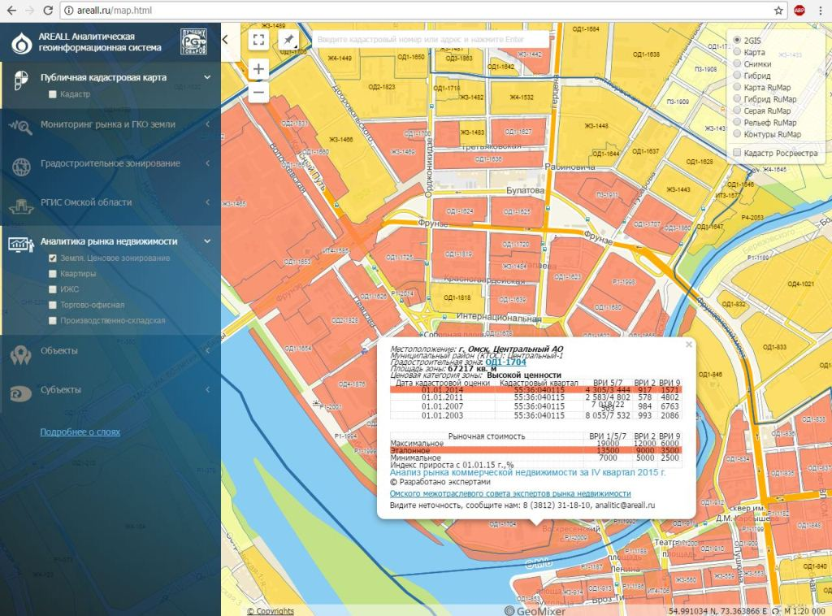


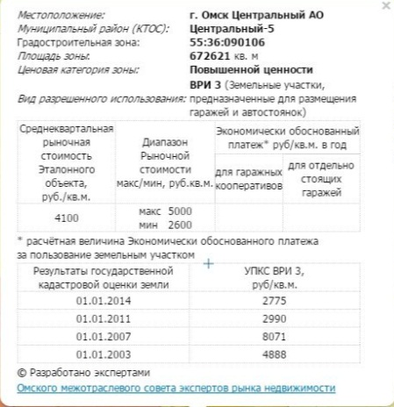
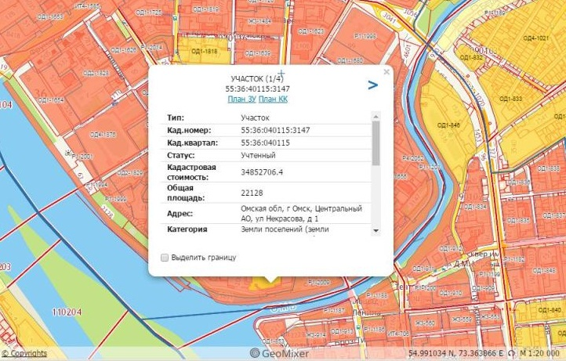
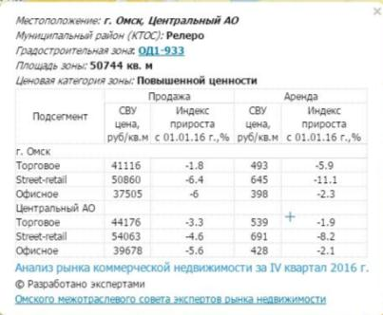
Аналитические геоинформационные системы
Функционал АГИС
Местоположение (поиск объектов)
Характеристики объекта (паспорт)
Рыночная информация (аналоги)
Аналитика рынка недвижимости
Ценовое зонирование
Транспортная инфраструктура
Инфраструктура инженерных коммуникаций
Геоландшафтные характеристики
Мониторинг рыночных показателей и результатов государственной кадастровой оценки
Генплан, проекты планировок
Представление инвестиционных проектов
12

Slide 13
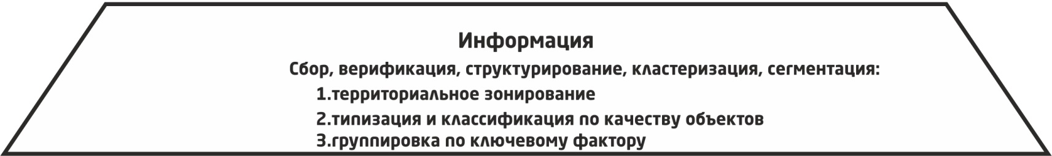
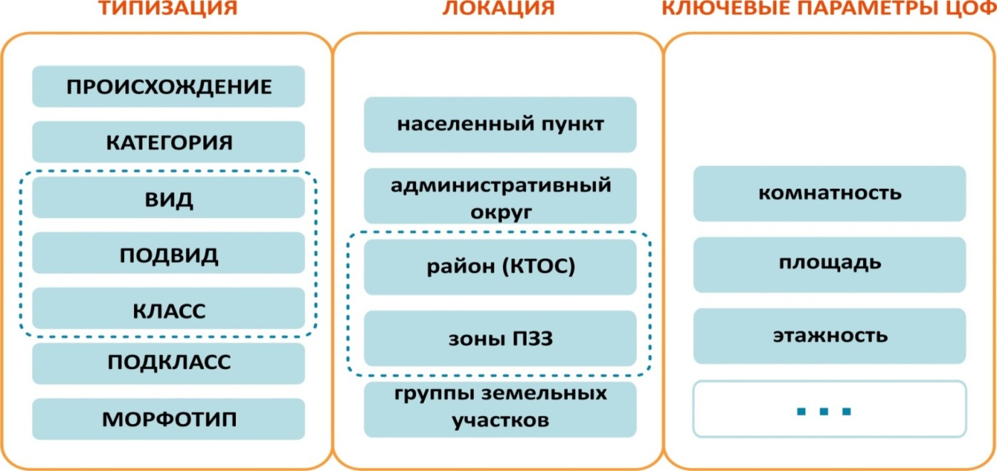

1.1 Определение сегмента рынка объекта недвижимости
Определение сегмента рынка объекта недвижимости
Квартиры
Класс «Эконом»
Местоположение:
ценовая зона
средней ценности
Количество комнат:
2
13

Slide 14
Территориальное ценовое зонирование
ТЕХНОЛОГИЧЕСКИЕ УКЛАДЫ
1. НАСЕЛЕННЫЙ ПУНКТ
Межрайонное, межмуниципальное деление и группировки территорий
1
2. АДМИНИСТРАТИВНЫЙ ОКРУГ
Административное окружное деление
2
3. МУНИЦИПАЛЬНЫЙ РАЙОН (КТОС)
Разделение на муниципальные районы, микрорайоны, промышленные и иные зоны. Группировка районов
3
4. ГРАД. ТЕР. ЗОНЫ ПЗЗ (КАД. КВАРТАЛЫ)
Формирование локальных зон на основе группировки градостроительных территориальных зон, кадастровых кварталов
4
5. ГРУППЫ ЗЕМЕЛЬНЫХ УЧАСТКОВ
Создание зон на основе объединения локальных групп однотипных
земельных участков
5
14

Slide 15
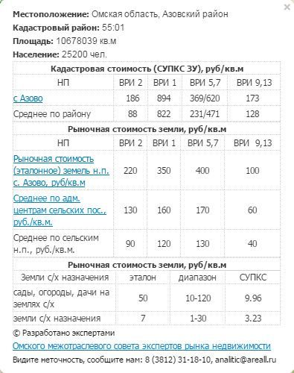
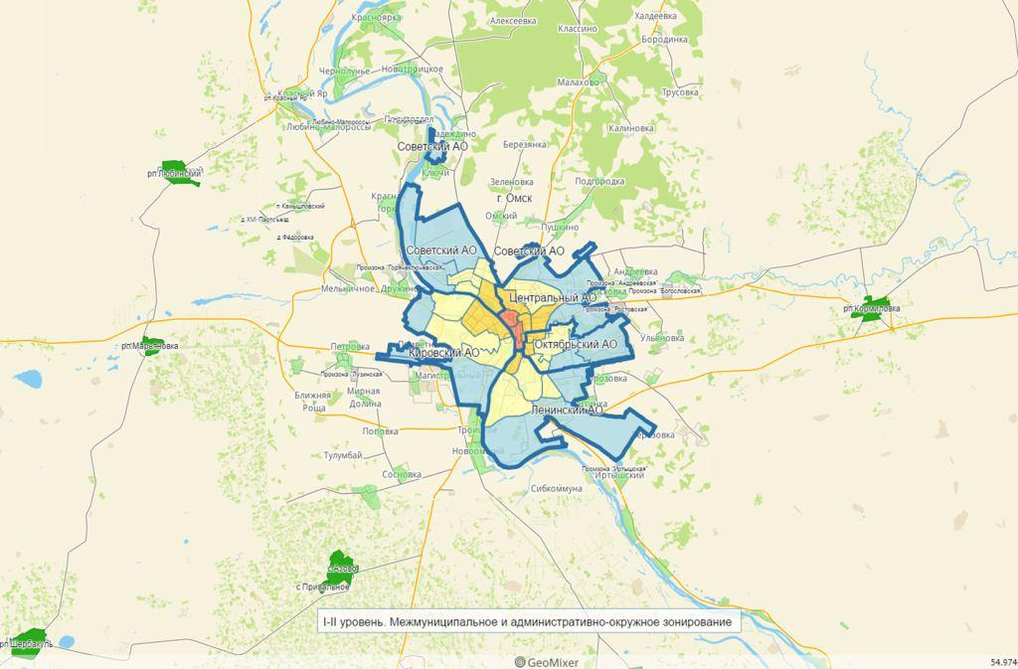
ПРИЛОЖЕНИЕ №3
Ценовое дифференцирование муниципальных образований
1ур. НАСЕЛЁННЫЕ ПУНКТЫ
15

Slide 16
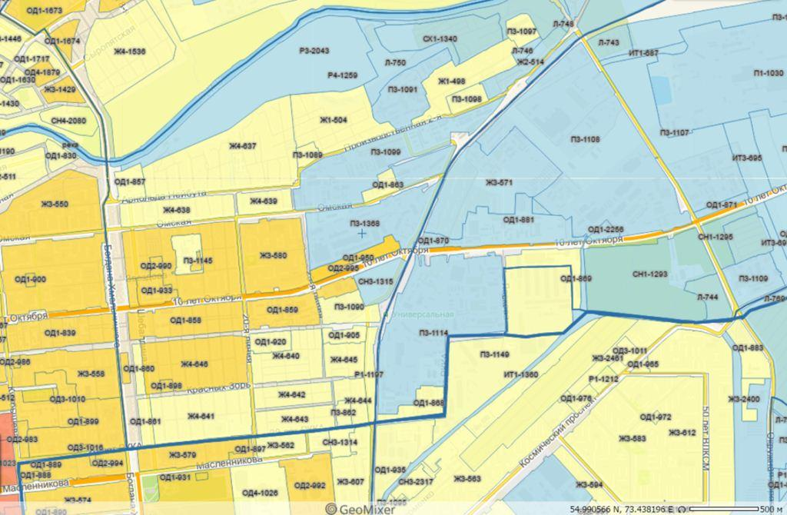
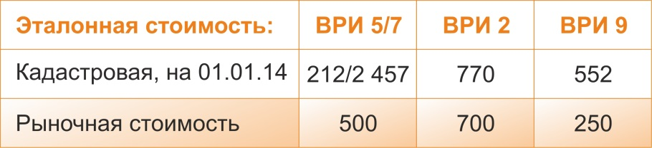
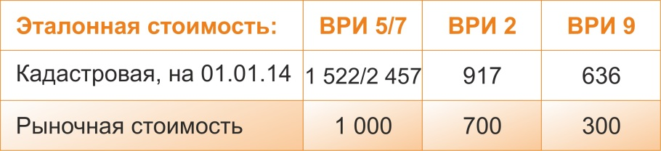
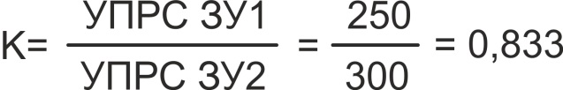
ПРИЛОЖЕНИЕ №3
Корректировка на местоположение
на основе ценового зонирования
4ур. ЗОНЫ ГТЗ ПЗЗ
Местоположение: г. Омск, Центральный АО
Муниципальный р-н: Релеро
Градостроительная зона: П1-1030
Ценовая категория зоны: Низкой ценности
Местоположение: г. Омск, Ленинский АО
Муниципальный р-н: Светлый
Градостроительная зона: П3-1070
Ценовая категория зоны: Низкой ценности
К – корректировка на местоположение;
РСЗУ1 – удельный показатель рыночной стоимости зем. участка 1;
РСЗУ2 – удельный показатель рыночной стоимости зем. участка 2.
16

Slide 17
ПРИЛОЖЕНИЕ №2
Система типизации и классификации недвижимости
ТЕХНОЛОГИЧЕСКИЕ УКЛАДЫ
1
1. ПРОИСХОЖДЕНИЕ
Разделение по истории создания, на рукотворные и нет
2. КАТЕГОРИЯ
Нормативное деление объектов
кадастрового учёта
2
3. ВИД
Отраслевая принадлежность объектов, по виду деятельности пользователя объекта
3
4. ПОДВИД
Разделение, выраженное в архитектурных, конструктивных, планировочных решениях
4
5. КЛАСС
Параметрическое деление на
классы качества
6. ПОДКЛАСС
Формирование групп однотипных объектов
5
7. МОРФОТИП
Группировка объектов с абсолютно идентичными ключевыми характеристиками
17

Slide 18
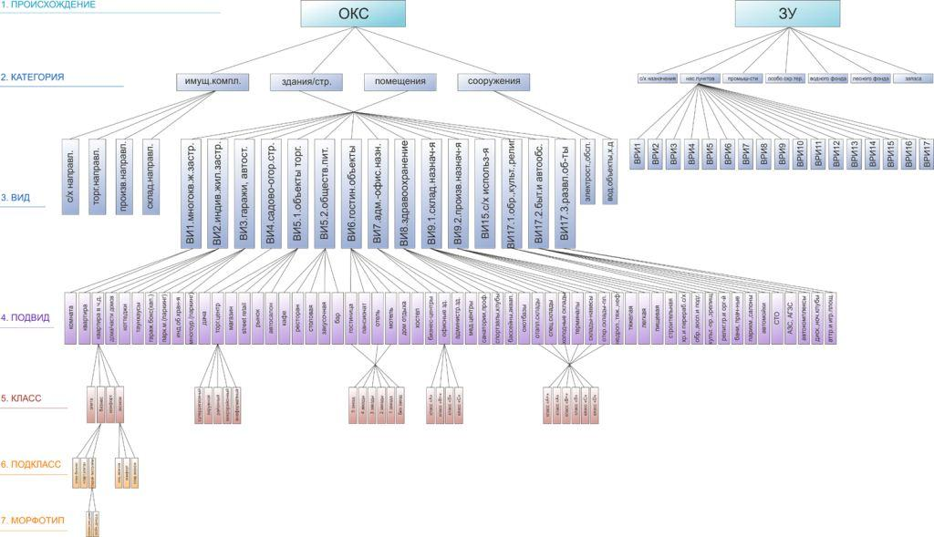
ПРИЛОЖЕНИЕ №2
Структура типизации недвижимости
18

Slide 19
Сегментация рынка недвижимости
Кластеризация
Мониторинг рынка на основе дискретных числовых пространственно-параметрических и динамических моделей
Х = S(ξj) – цена объекта (Х) зависит от его характеристик (ξj), где (S) –оператор связи.
Группировка всех характеристик по трем классификационным основаниям – местоположение, качество (тип-класс) объекта, ключевого параметра (размера):
T = (ξj T ) – множество характеристик качества (конструктивно-технические характеристики дома и квартиры, характеристики комфортности проживания, от которых зависят предпочтения покупателей);
M = (ξjM ) – множество характеристик местоположения дома, от которых зависят предпочтения покупателей;
R = (ξjR ) – множество ключевых характеристик (размера, комнатности квартиры), от которых зависит ее цена.
Х = {х(ξj T , ξjM, ξjR)} X = { xi { ξt1, ξt2, …} , {ξm1 , ξm2 , … }, {ξr1 , ξr2, … } }
Х= ХТ ХМ ХR Х={{хТ1М1R1}, { хТ2М1R1},…}
Группировка объектов, выделенных по признаку сочетания
типа, зоны(района), размера.
19

Slide 20
СУЩНОСТЬ МЕТОДОЛОГИИ ВЫБОРОЧНОГО СТАТИСТИЧЕСКОГО АНАЛИЗА НА ОСНОВЕ ДИСКРЕТНЫХ ЧИСЛОВЫХ ПРОСТРАНСТВЕННО-ПАРАМЕТРИЧЕСКИХ И ДИНАМИЧЕСКИХ РЯДОВ. ПОСТРОЕНИЕ ДППМ
Кластеризация
1
1 уровень дифференциации:
по типам
А
Б
В
Г
по зонам
1
2
З
4
12
по размерам
а
б
в
г
2 уровень дифференциации:
по типам и зонам
А1 А2 | Б1 Б2 | В1 В2 | Г1 Г2
А3 А4 | Б3 Б4 | В3 В4 | Г3 Г4
по типам и размерам
Аа Аб | Ба Бб | Ва Вб | Га Гб
Ав Аг | Бв Бг | Вв Вг | Гв Гг
48
по зонам и размерам
1а 1б | 2а 2б | 3а 3б | 4а 4б
1в 1г | 2в 2г | 3в 3г | 4в 4г
3 уровень дифференциации:
А1а А2а | Б1а Б2а | В1а В2а | Г1а Г2а
А3а А4а | Б3а Б4а | В3а В4а | Г3а Г4а
по типам,
зонам
и размерам
А1б А2б | Б1б Б2б | В1б В2б | Г1б Г2б
А3б А4б | Б3б Б4б | В3б В4б | Г3б Г4б
64
А1в А2в | Б1в Б2в | В1в В2в | Г1в Г2в
А3в А4в | Б3в Б4в | В3в В4в | Г3в Г4в
А1г А2г | Б1г Б2г | В1г В2г | Г1г Г2г
А3г А4г | Б3г Б4г | В3г В4г | Г3г Г4г
20
Согласно методологии Стерника Г.М.

Slide 21
Характеристики объекта недвижимости
Экономические
1. Тип операции
2. Цена полная
3. Удельная цена
4. Кадастровая стоимость
5. УПКС
6. Тип рынка/Стадия строительства
7. Условия продажи
8. Дата начала операции
9. Дата окончания операции
10. Источник данных
11. Качество управления (УК)
Тип объекта
30. Подвид ГП
31. Вид ГП
32. Класс дома
Технические
33. Площадь
34. Количество комнат
35. Высота потолков
36. Год постройки
37. Материал стен
38. Группа капитальности
39. Техническое состояние
40. Туалет/Санузел
41. Этаж
42. Этажность
43. Балкон/лоджия
44. Тип кухни
45. Вид из окна
46. Планировка
47. Уровень отделки
48. Состояние мест общего пользования
49. Благоустройство территории
50. Парковка
51. Удобство парковки (подъезда автотранспорта с возможностью парковки)
52. Доля GLA в GBA (без учёта паркинга),%
53. Входная группа
54. Архитектурный стиль - решение фасада
55. Идентифицирующие признаки
56. Дополнительные улучшения
57. Наличие ж/д путей
58. Год капитального ремонта (Реконструкции)
59. Износ, %
60. % готовности
Местоположение
12. Район, населённый пункт
13. Административный округ, градостроительная зона
14. Ценовая зона, ценность зоны, Индекс ценности зоны
15. Наименование ООТ
16. Удаленность от ООТ
17. Пешеходный трафик
18. Автомобильный трафик
19. Ценность магистрали
20. Удалённость от магистрали
Коммуникации
21. Электроснабжение
22. Водоснабжение
23. Водоотведение
24. Отопление
25. Газоснабжение
26. Вентиляция, кондиционирование, климатсистемы
27. Контроль доступа и видеонаблюдение
28. Интернет
29. Система автоматизированного управления инженерными коммуникациями
21

Slide 22
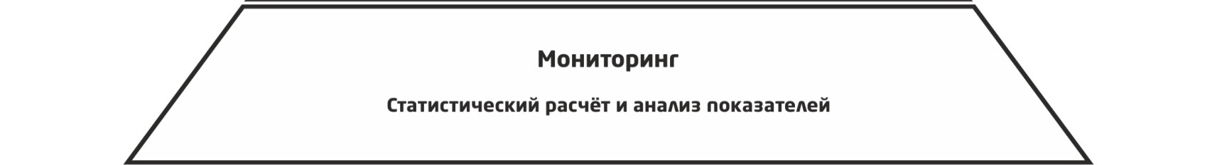
Статистические показатели
В терминах дискретных пространственно-параметрических моделей эта процедура включает статистическую обработку выборок и определение основных показателей выборки – объема n, среднего xср., размаха варьирования xмин. и xмакс., дисперсии D, погрешности в определении среднего δ и т.д.
X = {( n, Хср., Хмин. , Хмакс., D , δ) T1M1R1} , {( n, Хср., Хмин. , Хмакс., D , δ) T2M1R1 } , … }
Счет (количество)
Средне арифметическое
Погрешность в определении среднего (в ед.изм. )
Погрешность в определении среднего (в %)
Интервал (размах)
Минимум
1 квартиль
Медиана
3 квартиль
Максимум
Сумма
Мода
Средневзвешенное
Мода непрерывного распределения
(центр модального интервала)
Индексы:
Пространственные, параметрические, динамические
Роста/прироста, номинальные/реальные,
при фактической и постоянной структуре, т.е. структурных сдвигов
Базовые, цепные, с исключённой сезонностью
Стандартное отклонение
Дисперсия выборки
Коэффициент осцилляции
Коэффициент вариации
Эксцесс
Асимметричность
Отношение интервала к СКО (количество σ)
22

Slide 23
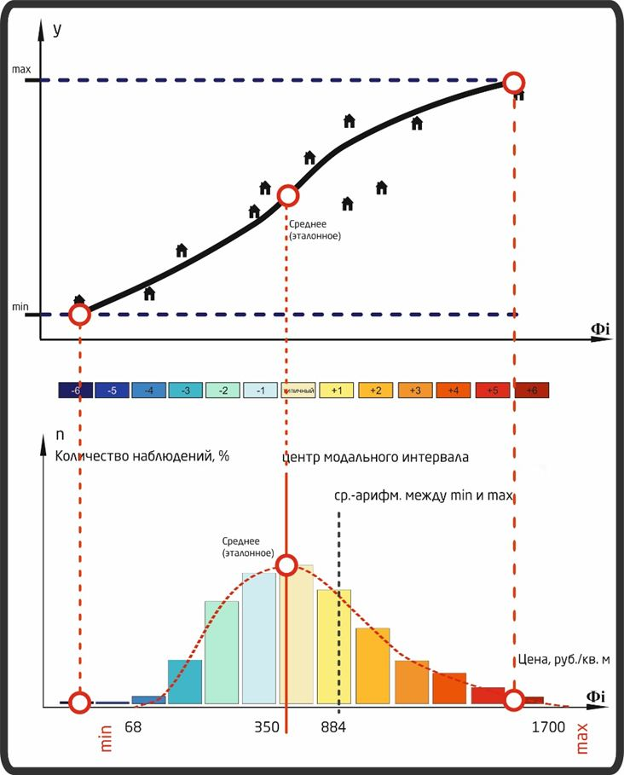
Графический мониторинг
Основные гипотезы
График функции
Гистограмма плотности распределения
23

Slide 24
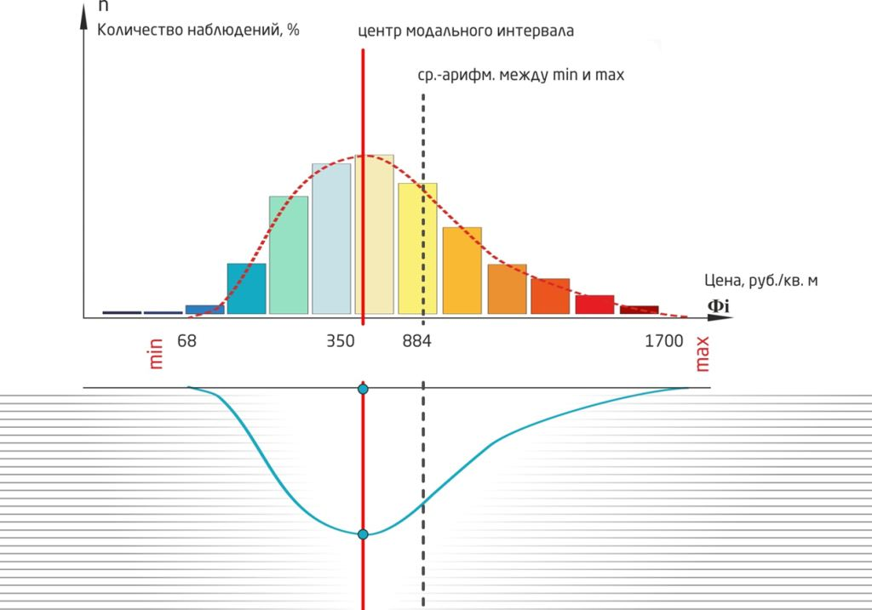
Эталонные меры рынка недвижимости. Ключевой показатель.
Мода непрерывного распределения
Основные гипотезы
граница рынка
граница рынка
Эталонный показатель «средней» цены
24

Slide 25
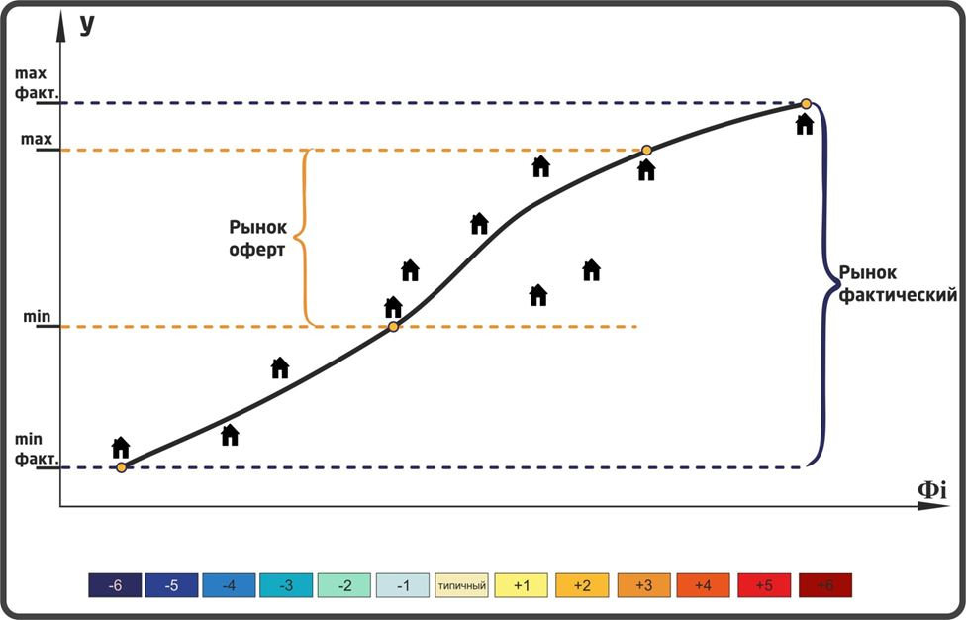
Эталонные меры РН. Анализ граничных значений
Основные гипотезы
Определение границ рынка на основе анализа характеристик, в т.ч. интервалов шкал ценообразующих Факторов объектов представленных на рынке и в ГКН.
Характерно-экономическое позиционирование объекта оценки в данной системе координат.
25

Slide 26
III Исследование рынка недвижимости
КОРРЕКТИРОВКИ В ОЦЕНОЧНОЙ ДЕЯТЕЛЬНОСТИ УЧИТЫВАЮТ:
Мезолакальные экономические факторы
Межвидовые индикаторы
Объектные ценообразующие факторы
26

Slide 27
Мезолокальные (экономические) факторы
Экономические (мезолокальные) факторы, или экономические корректировки - поправки, уровень влияния которых оказывается в основном в масштабе региона (населенного пункта) и характеризуют стадию развития рынка конкретного региона (фазу). Эти факторы непосредственно связаны с оцениваемым объектом и анализом аналогичных объектов недвижимости и сделок по ним.
В состав мезолокальных факторов включены следующие показатели:
торг;
типичный период экспозиции;
валовый рентный мультипликатор (ВРМ);
ставка дисконтирования;
коэффициент капитализации;
коэффициент недозагрузки;
коэффициент потерь;
величина операционных расходов от потенциального валового дохода;
прибыль предпринимателя.
27

Slide 28
Межвидовые индикаторы
К межвидовым характеристикам относят различия в виде объектов или их конструктиве. Согласно семиуровневой системы единой типизации и классификации объектов недвижимости (http://www.areall.ru/typing), каждый объект может быть определен по категории, виду, типу, классу, подклассу и морфотипу.
Данная группа характеристик учитывает различие между схожими по назначению, но раз-личными по конструктивным особенностям объектами недвижимости. При этом сравнение в раз-резе различных сегментов рынка недвижимости возможно при сопоставимости объектов по конструктивным характеристикам и наличии потенциальной возможности переформатирования объекта из одного назначения в другой с привлечением разумных затрат.
К данной группе корректировок относят:
Корректировка на вид использования (в т.ч. ВРИ для земельных участков)
Корректировка на формат объекта (помещение, здание)
Корректировка на класс объекта
Корректировка на морфотип объекта
И т.д.
28

Slide 29
Структура объектных ценообразующих факторов
Шифр группы | Группы | Шифр подгруппы | Подгруппы
АП | Административно-правовые факторы | АП.П. | Передаваемые права
 |  | АП.З. | Зонирование территории
СЭ | Социально-экономические факторы | СЭ.Сд. | Параметры сделки
 |  | СЭ.Серв. | Факторы социальной среды и сервиса
М | Качество местоположения | М.З. | Зональные факторы влияния на цену
 |  | М.Л. | Локальные факторы влияния на цену
КО | Качество объекта | КО.З. | Параметры дома
 |  | КО.Ин. | Инженерные коммуникации
 |  | КО.П. | Параметры помещения/ группы помещений / квартиры
29

Slide 30
Сегменты рынка недвижимости в рамках исследования
ОКС (ЕОН)
Земельные участки
1. Квартиры, комнаты, апартаменты
1. НП ВРИ 1
2. ИЖС
2. НП ВРИ 2,4
3. Гаражи, паркинги, объекты хранения
3. НП ВРИ 3,9,13
5. Торговая недвижимость
4. НП ВРИ 5,6,7,8,17
5.1. Street Retail
5. С/Х
5.2. Объекты общественного питания
7. Офисная недвижимость
9. Производственная недвижимость
9.1. Складская недвижимость
30

Slide 31















ПРИЛОЖЕНИЕ №4
Применяемые в индивид. рыночной оценке
Все ЦОФ
1. Квартиры, комнаты, апартаменты
Ценообразующие факторы
2. Индивидуальное жилье
5. Торговые объекты
5.1. Street Retail
7. Объекты административно-офисного назначения
9. Объекты производственного назначения
9.1. Объекты складского назначения
Земельные участки ВРИ 1,5,6,7,8
Земельные участки ВРИ 3,9,13
Земельные участки ВРИ 2,4
31

Slide 32
Сегмент «Квартиры»
ПРИЛОЖЕНИЕ №4
Группы | Подгруппы | Шифр фактора | Факторы
Административно-правовые факторы | Передаваемые права | АП.П.1 | Передаваемые права
 |  | АП.П.2 | Доли
 |  | АП.П.3 | Стадия строительства (для новостроек)
 | Градостроительное территориальное зонирование | АП.З.1 | Административное (территориальное) зонирование
Социально-экономические факторы | Факторы социальной среды и сервиса | СЭ.Серв.1 | Качество управления, сервисы для жильцов
 |  | СЭ.Серв.2 | Социальный состав жильцов
Качество местоположения (территориальные факторы, факторы ЗУ) | Зональные факторы влияния на цену (инфраструктурные) | М.З.1 | Ценовое зонирование
 |  | М.З.2 | Удаленность от объекта, негативно влияющего на стоимость
 |  | М.З.3 | Близость к объекту, позитивно влияющему на стоимость
 |  | М.З.4 | Удаленность от остановок общественного транспорта
 |  | М.З.5 | Удаленность от транспортных магистралей
 |  | М.З.6 | Экологическое состояние района местоположения объекта
 |  | М.З.7 | Сопоставление населенных пунктов при сопоставлении объектов
 | Локальные факторы влияния на цену | М.Л.1 | Развитость инфраструктуры
 |  | М.Л.2 | Удобство подъезда автотранспорта с возможностью парковки
 |  | М.Л.3 | Вид из окна
К4.Качество объекта (Факторы ОКС) | К4-З.1.Параметры дома | КО.З.1 | Тип объекта- Класс/Подкласс/Морфотип
 |  | КО.З.2 | Архитектурный облик дома
 |  | КО.З.3 | Материал стен здания (качество применяемых материалов)
 |  | КО.З.4 | Благоустройство общественных зон. Наличие мест общего пользования
 |  | КО.З.5 | Состояние подъезда, мест общего пользования
 |  | КО.З.6 | Контроль безопасности территории дома
 |  | КО.З.7 | Благоустройство двора
 |  | КО.З.8 | Техническое состояние здания (степень физического износа)
 |  | КО.З.9 | Тип парковки
 |  | КО.З.10 | Достаточность парковочных мест
 |  | КО.З.11 | Лифт
 | Инженерные коммуникации дома | КО.Ин.1 | Водоснабжение
 |  | КО.Ин.2 | Горячее водоснабжение
 |  | КО.Ин.3 | Водоотведение
 |  | КО.Ин.4 | Электроснабжение
 |  | КО.Ин.5 | Отопление
 |  | КО.Ин.6 | Вентиляция и кондиционирование
 |  | КО.Ин.7 | Система автоматизированного управления инженерными коммуникациями
 | Параметры квартиры | КО.П.1 | Общая площадь квартиры
 |  | КО.П.2 | Этаж расположения
 |  | КО.П.3 | Планировка квартиры
 |  | КО.П.4 | Техническое состояние квартиры
 |  | КО.П.5 | Уровень отделки
 |  | КО.П.6 | Локальные инженерные системы (внутриквартирные)
 |  | КО.П.7 | Высота полотков
 |  | КО.П.8 | Площадь кухни
 |  | КО.П.9 | Наличие балкона (лоджии)
 |  | КО.П.10 | Дополнительные улучшения квартиры
 |  | КО.П.11 | Туалет/санузел
Ценообразующие факторы
Шифр фактора | Факторы | Опредление фактора
АП.П.1 | Передаваемые права | В ходе совершения сделки может быть передан различный набор прав на объект недвижимости. Фактор учитывает разницу в передаваемых правах на объект недвижимости
АП.П.2 | Доли | Фактор учитывает либо прямой пропорциональный расчет доли от площади к стоимости объекта, либо наличие дисконта или премии за передаваемую долю
М.З.1 | Ценовое зонирование | Категория престижности микрорайона, определяемая удаленностью от центра города, локальных центров, определяющая ценность зоны. Данный фактор учитывается при сопоставлении объектов с существенным отличием в местоположении, т.е. соответственно находящихся в разных ценовых зонах.
КО.З.3 | Материал стен здания (качество применяемых материалов) | Материал стен оказывает влияние на долговечность службы объекта, на экологичность, на его теплотехнические характеристики, расположение швов/стыков элементов, а также конструктивные особенности планировок
КО.П.1 | Общая площадь квартиры | Общая площадь жилого помещения состоит из суммы площади всех частей такого помещения, включая площадь помещений вспомогательного использования, предназначенных для удовлетворения гражданами бытовых и иных нужд, связанных с их проживанием в жилом помещении, за исключением балконов, лоджий, веранд и террас.
КО.П.2 | Этаж расположения | Этаж— часть пространства здания между двумя горизонтальными перекрытиями (между полом и потолком), где располагаются помещения; уровень здания над (или под) уровнем земли. Фактор учитывает расположение на этаже в связи с вызываемым неудобствами.
КО.П.4 | Техническое состояние квартиры | Техническое состояние квартиры учитывает состояние внутриквартирных конструктивных элементов - перегородок, заполнений дверных и оконных проемов, отделки и т.д.
КО.П.5 | Уровень отделки | Уровень отделки - это объем затрат, произведенных на ремонт помещения, качество материалов, отдельных декоративных элементов.
КО.П.8 | Площадь кухни | Кухня - помещение, использующееся для приготовления (а зачастую и для приема) пищи. Увеличение площади кухни приводит к увеличению комфорта проживания
КО.П.9 | Наличие балкона (лоджии) | Фактор учитывает наличие лоджии или балкона, а также более 1 элемента
КО.П.10 | Дополнительные улучшения квартиры | Современное жилье зачастую комплектуется дополнительными улучшениями, такими как: -встроенная мебель: кухонный гарнитур, шкафы-купе и т.д. -встраиваемая техника: техника для кухни, стиральные/сушильные машины и т.д.
КО.П.11 | Туалет/санузел | место для санитарных и гигиенических процедур. Обычно под санузлом понимается помещение, где человек может справить свои естественные физиологические потребности и привести себя в порядок после данной процедуры. Количество санузлов, а также возможность воспользоваться одновременно туалетом и душем/ванной повышает удобство проживания, особенно если жильцов более 1
12
45
32

Slide 33
Сегмент «Street Retail»
ПРИЛОЖЕНИЕ №4
Группы | Подгруппы | Шифр фактора | Факторы
Административно-правовые факторы | Передаваемые права | АП.П.1 | Передаваемые права
 |  | АП.П.2 | Доли
 |  | АП.П.3 | Стадия строительства (для новостроек)
 | Градостроительное территориальное зонирование | АП.З.1 | Административное (территориальное) зонирование
Социально-экономические факторы | Факторы социальной среды и сервиса | СЭ.Серв.1 | Качество управления объектом
 |  | СЭ.Серв.2 | Социальный состав жильцов дома, КОТа, микрорайона
Качество местоположения (территориальные факторы, факторы ЗУ) | Зональные факторы влияния на цену (инфраструктурные) | М.З.1 | Ценовое зонирование населенного пункта (уровень престижности микрорайона/тер.зоны)
 |  | М.З.2 | Уровень престижности локации микрорайона/тер.зоны)
 |  | М.З.3 | Пешеходный трафик
 |  | М.З.4 | Автомобильный трафик
 |  | М.З.5 | Наличие и широта целевой аудитории
 |  | М.З.6 | Близость к локальному центру объекту, позитивно влияющему на стоимость
 |  | М.З.7 | Транспортные магистрали Видимость объекта (доступность) от транспортных магистралей
 |  | М.З.8 | Удаленность от ООТ (остановок общественного транспорта)
 |  | М.З.9 | Торговый ряд (Наличие иных объектов торговли, сериса, досуга, иных центров деловой и социальной активности)
 | Локальные факторы влияния на цену | М.Л.1 | Удобство парковки (подъезда автотранспорта с возможностью парковки)
 |  | М.Л.2 | Видимость помещений (Расположение входа в помещение)
 |  | М.Л.3 | Идентифицирующие признаки (Наличие индентифицирующих помещение признаков)
 |  | М.Л.4 | Благоустройство
Качество объекта (Факторы ОКС) | Параметры дома | КО.З.1 | Техническое состояние здания (степень физического износа)
 |  | КО.З.2 | Функционал дома (функциональное назначение дома)
 |  | КО.З.3 | Достаточность парковочных мест
 |  | КО.З.4 | Входная группа
 | Инженерные коммуникации дома | КО.Ин.1 | Водоснабжение
 |  | КО.Ин.2 | Горячее водоснабжение
 |  | КО.Ин.3 | Водоотведение
 |  | КО.Ин.4 | Электроснабжение
 |  | КО.Ин.5 | Отопление
 |  | КО.Ин.6 | Вентиляция и кондиционирование. Климат-системы
 | Параметры помещения | КО.П.1 | Общая площадь
 |  | КО.П.2 | Этаж расположения
 |  | КО.П.3 | Расположение на различных этажах
 |  | КО.П.4 | Техническое состояние помещения
 |  | КО.П.5 | Внутренняя отделка помещений
 |  | КО.П.6 | Площадь торгового зала
 |  | КО.П.7 | Высота полотков (между перекрытиями)
 |  | КО.П.8 | Наличие пандуса (отдельной загрузочной площадки)
 |  | КО.П.9 | Ширина фасада объекта (Соотношение ширины фасада и «глубины» помещения)
Шифр фактора | Факторы | Опредление фактора
АП.П.1 | Передаваемые права | В ходе совершения сделки может быть передан различный набор прав на объект недвижимости. Фактор учитывает разницу в передаваемых правах на объект недвижимости
АП.П.3 | Стадия строительства (для новостроек) | Технологически законченный комплекс строительно-монтажных работ, выделяемый в проекте. Стадия строительства объекта определяет степень риска в случае приобретения помещения на объекте. Чем выше стадия, тем больше вероятность завершения и получения возможности использования объекта по его прямому назначению.
М.З.1 | Ценовое зонирование населенного пункта | Категория престижности микрорайона, определяемая удаленностью от центра города, локальных центров, определяющая ценность зоны. Данный фактор учитывается при сопоставлении объектов с существенным отличием в местоположении, т.е. соответственно находящихся в разных ценовых зонах.
М.З.3 | Пешеходный трафик | интенсивность потоков пешеходов и транспорта, качественный параметр потока широта охвата целевой аудитории
М.З.4 | Автомобильный трафик | объём дорожного движения через данный узел за единицу времени. Определяется количеством транспортных средств, пересекающих магистраль в определенной точке замера. Оценивается интенсивность трафика легковых автомобилей на прилегающих улицах.
М.З.6 | Близость к локальному центру объекту, позитивно влияющему на стоимость | Локальные центры - объекты, формирующие притяжение транспортных и пешехожных потоков, позитивно влияющие на стоимость (внутри районов/микрорайонов формируя вокруг себя объекты с более высокими ценами). Пример: станции метрополитена, торговая зона у которых отличается повышенной концентрацией предприятий торговли
М.З.7 | Транспортные магистрали Видимость объекта (доступность) от транспортных магистралей | Транспортные магистрали - основные транспортные пути в составе транспортной сети какой-либо территории. Видимость от той или иной магистрали определяет потенциальные потоки транспорта и пешеходов, формируемые для объекта
М.З.8 | Удаленность от ООТ (остановок общественного транспорта) | Остано́вка обще́ственного тра́нспорта — специально отведённое общественное место, предназначенное для посадки/высадки пассажиров рейсового наземного общественного транспорта (автобус, троллейбус, трамвай, маршрутное такси). Благодаря активному движению пешеходов может формировать притягательный для Street Retail трафик пешеходов
М.Л.1 | Удобство парковки (подъезда автотранспорта с возможностью парковки) | Парковка - здание, сооружение (часть здания, сооружения) или специальная открытая площадка, предназначенные для хранения (парковки) транспортных средств, преимущественно автомобилей. Фактор характеризует возможность посетителей подъехать максимально близко к объекту посещения и оставить авто в непосредственной близости
М.Л.3 | Идентифицирующие признаки (Наличие индентифицирующих помещение признаков) | Внешние признаки витрины, вывески, конструкции рекламные и прочие, позволяющие визуально идентифицировать объект (аптека или ресторан, парикмахерская или банк)
КО.З.4 | Входная группа | область входа в здание (помещение), оформленная с учетом требований строительных норм и правил, а также пожеланий клиента
КО.Ин.1 | Водоснабжение | Инженерные сооружения, предназначенные для решения задач водоснабжения, называют системой водоснабжения, или водопроводом
КО.Ин.3 | Водоотведение | Составная часть системы водоснабжения и водоотведения, предназначенная для удаления твёрдых и жидких продуктов жизнедеятельности человека, хозяйственно-бытовых и дождевых сточных вод с целью их очистки от загрязнений и дальнейшей эксплуатации или возвращения в водоём
КО.Ин.4 | Электроснабжение | Система обеспечения объектов электрической энергией. Существуют различные источники электроснабжения: -традиционные (ГЭС, АЭС и т.д.) -альтернативные (ветрогенераторы, солнечные батареи и т.д.) В конкретном объекте могут использоваться альтернативные источники в качестве дополнительных энергогенераторов к основным - центральным электростанциям
КО.Ин.5 | Отопление | Система обеспечения объектов тепловой энергией. Объект может иметь как индивидуальные источники отопления, так и подключение к центральной сети отопления. Возможно также совмещение двух источников. Наличие газоснабжения дома учтено в факторе "отопление" и факторе "ГВС"
КО.П.1 | Общая площадь | Общая площадь помещения состоит из суммы площадей все хсоставных частей такого помещения, включая площадь помещений вспомогательного использования
КО.П.2 | Этаж расположения | Этаж— часть пространства здания между двумя горизонтальными перекрытиями (между полом и потолком), где располагаются помещения; уровень здания над (или под) уровнем земли.
КО.П.4 | Техническое состояние помещения | Техническое состояние помещения учитывает состояние внутренних конструктивных элементов - перегородок, заполнений дверных и оконных проемов, отделки и т.д.
КО.П.5 | Внутренняя отделка помещений | это весь комплекс отделочных внутренних работ, выполняемый в помещениях, который направлен на внутреннее облагораживание
КО.П.6 | Площадь торгового зала | Торговый зал (Торговая площадь) - специально оборудованная основная часть помещения магазина, предназначенная для выкладки, демонстрации товаров, проведения денежных расчетов и обслуживания покупателей. Площадь подсобных, административно-бытовых помещений, а также помещений для приема, хранения товаров и подготовки их к продаже, в которых не производится обслуживание покупателей, не относится к площади торгового зала.
КО.П.7 | Высота полотков (между перекрытиями) | Расстояние между уровнем чистого пола и нижней точкой перекрытия вышестоящего этажа. Регламентируется Санитарными правилами и нормами в зависимости от деятельности предприятия в каждом помещении
КО.П.8 | Наличие пандуса (отдельной загрузочной площадки) | Площадка для осуществления погрузки и разгрузки товара, удобная для подъезда грузового автотранспорта
КО.П.9 | Ширина фасада объекта (Соотношение ширины фасада и «глубины» помещения) | Ширина фасадной части объекта определяет возможность организации рекламного пространства, выставочных образцов, формирование большей зоны обзора со стороны магистралей и пешеходных потоков
Ценообразующие факторы
38
23
33

Slide 34
Сегмент «Торговая недвижимость»
ПРИЛОЖЕНИЕ №4
Ценообразующие факторы
Группы | Подгруппы | Шифр фактора | Факторы
Административно-правовые факторы | Передаваемые права | АП.П.1 | Передаваемые права
 |  | АП.П.2 | Количество собственников
 |  | АП.П.2 | Доли
 |  | АП.П.3 | Стадия строительства (для новостроек)
 | Градостроительное территориальное зонирование | АП.З.1 | Административное (территориальное) зонирование
Социально-экономические факторы | Факторы социальной среды и сервиса | СЭ.Серв.1 | Качество управления и продвижения объекта
 |  | СЭ.Серв.2 | Качество технической эксплуатации и обслуживания
Качество местоположения (территориальные факторы, факторы ЗУ) | Зональные факторы влияния на цену (инфраструктурные) | М.З.1 | Ценовое зонирование населенного пункта (уровень престижности микрорайона/тер.зоны)
 |  | М.З.2 | Наличие ночного населения (жилья) в 10-15 минутах пешком
 |  | М.З.3 | Наличие дневного населения (офисы, туристы, центры деловой активности и т.п.) в 10-15 минутах пешком
 |  | М.З.4 | Пешеходный трафик
 |  | М.З.5 | Доступность на автомобиле
 |  | М.З.6 | Характеристика автомобильного трафика
 |  | М.З.7 | Доступность на общественном транспорте
 | Локальные факторы влияния на цену | М.Л.1 | Видимость здания
 |  | М.Л.2 | Фасад объека
 |  | М.Л.4 | Благоустройство
Качество объекта (Факторы ОКС) | Параметры здания | КО.З.1 | Формат объекта
 |  | КО.З.2 | Техническое состояние здания (степень физического износа)
 |  | КО.З.3 | Архитектурный облик
 |  | КО.З.4 | Общая площадь здания
 |  | КО.З.5 | Удобство паркинга
 |  | КО.З.6 | Достаточность парковочных мест
 | Инженерные коммуникации здания | КО.Ин.1 | Электроснабжение
 |  | КО.Ин.2 | Климатические системы
 |  | КО.Ин.3 | Системы автоматизированных вертикальных коммуникаций
 |  | КО.Ин.4 | Прочие системы
 | Параметры помещения | КО.П.1 | Высота потолков торговой галереи
 |  | КО.П.2 | Этаж расположения помещения
 |  | КО.П.3 | Техническое состояние помещения
 |  | КО.П.4 | Уровень отделки помещения
 |  | КО.П.5 | Отсутствие мертвых зон
 |  | КО.П.6 | Шаг колон
 |  | КО.П.7 | Нагрузка на пол (кг. на 1 кв.м.)
 |  | КО.П.8 | Доля GLA в GBA (без учёта паркинга), %
 |  | КО.П.9 | Внутренний дизайн и отделка мест общего пользования
 |  | КО.П.10 | Естественное освещение и/или наличие атриумов
Шифр фактора | Факторы | Опредление фактора
АП.П.3 | Стадия строительства (для новостроек) | Технологически законченный комплекс строительно-монтажных работ, выделяемый в проекте. Стадия строительства объекта определяет степень риска в случае приобретения помещения на объекте. Чем выше стадия, тем больше вероятность завершения и получения возможности использования объекта по его прямому назначению.
М.З.1 | Ценовое зонирование населенного пункта (уровень престижности микрорайона/тер.зоны) | Категория престижности микрорайона, определяемая удаленностью от центра города, локальных центров, определяющая ценность зоны. В ходе исследования принимается, что объекты сравнения расположены в одной/схожих ценовых зонах. Данный фактор учитывается при сопоставлении объектов с существенным отличием в местоположении, т.е. соответственно находящихся в разных ценовых зонах.
М.З.4 | Пешеходный трафик | Оценивается интенсивность пешеходного трафика на прилегающих улицах.
М.З.6 | Характеристика автомобильного трафика | Оценивается интенсивность трафика легковых автомобилей на прилегающих улицах.
М.З.7 | Доступность на общественном транспорте | Оценивается близость остановок общественного транспорта, количество маршрутов. При необходимости - наличие и регулярность шатл-басов
КО.З.1 | Формат объекта | Наличие отдельного входа позволяет самостоятельно регулировать поток клиентов (нет ограничений в логистике трафика автомобильного или пешеходного) Межподвидовая корректировка. Отсылка к разделу описания межвидовых и межподвидовых и межклассных корректировок
КО.Ин.1 | Электроснабжение | Система обеспечения объектов электрической энергией. Существуют различные источники электроснабжения: -традиционные (ГЭС, АЭС и т.д.) -альтернативные (ветрогенераторы, солнечные батареи и т.д.) В конкретном объекте могут использоваться альтернативные источники в качестве дополнительных энергогенераторов к основным - центральным электростанциям Работает аналогично для помещения.
КО.Ин.2 | Климатические системы | Возможность поддерживать заданный температурный режим 18-24 градуса и нормальный химический состав воздуха в арендных и общественных зонах здания
КО.П.1 | Высота потолков торговой галереи | высота подразумевается, как расстояние между уровнем чистого пола и нижней точкой перекрытия этажа, т.е. размер "в свете". Для помещений гипермаркетов, кинотеатров высота потолков должна превышать 6 метров
КО.П.2 | Этаж расположения помещения | Этаж— часть пространства здания между двумя горизонтальными перекрытиями (между полом и потолком), где располагаются помещения; уровень здания над (или под) уровнем земли.
КО.П.3 | Техническое состояние помещения | Техническое состояние помещения учитывает состояние внутренних конструктивных элементов - перегородок, заполнений дверных и оконных проемов, отделки и т.д.
КО.П.4 | Уровень отделки помещения | это весь комплекс отделочных внутренних работ, выполняемый в помещениях, который направлен на внутреннее облагораживание
КО.П.6 | Шаг колон | Расстояние между несущими вертикальными конструктивными элементами - колоннами
13
37
34

Slide 35
Сегмент «Офисная недвижимость»
ПРИЛОЖЕНИЕ №4
Группы | Подгруппы |  | Факторы
Административно-правовые факторы | Передаваемые права | АП.П.1 | Передаваемые права
 |  | АП.П.2 | Количество собственников
 |  | АП.П.3 | Доли
 |  | АП.П.4 | Стадия строительства (для новостроек)
 | Градостроительное территориальное зонирование | АП.З.1 | Административное (территориальное) зонирование
Социально-экономические факторы | Факторы социальной среды и сервиса | СЭ.Серв.1 | Качество управления и продвижения объекта
 |  | СЭ.Серв.2 | Качество технической эксплуатации и обслуживания
 |  | СЭ.Серв.3 | Организация доступа в здание. Контроль доступа
Качество местоположения (территориальные факторы, факторы ЗУ) | Зональные факторы влияния на цену (инфраструктурные) | М.З.1 | Ценовое зонирование населенного пункта (уровень престижности микрорайона/тер.зоны)
 |  | М.З.2 | Транспортная составляющая. Удаленность от остановок общественного транспорта
 |  | М.З.3 | Доступность на автомобиле
 | Локальные факторы влияния на цену | М.Л.1 | Видимость здания
 |  | М.Л.2 | Фасад объека
 |  | М.Л.3 | Благоустройство
Качество объекта (Факторы ОКС) | Параметры здания | КО.З.1 | Формат объекта
 |  | КО.З.2 | Техническое состояние здания (степень физического износа)
 |  | КО.З.3 | Конструктивные параметры здания, конструктивная схема здания, учтено в классе здания, высота этажа, нагрузки на перекрытия
 |  | КО.З.4 | Архитектурный облик
 |  | КО.З.5 | Общая площадь здания
 |  | КО.З.6 | Качество паркинга
 |  | КО.З.7 | Достаточность парковочных мест
 |  | КО.З.8 | Отделка Внутренних мест общего пользования
 |  | КО.З.9 | Наличие дополнительных бизнес-сервисов: конференц-зала, переговорных, копировального центра,
 |  | КО.З.10 | Наличие точек общепита
 | Инженерные коммуникации здания | КО.Ин.1 | Электроснабжение
 |  | КО.Ин.2 | Климатические системы вентиляции и кондиционирования
 |  | КО.Ин.3 | Лифты, подъёмные устройства
 |  | КО.Ин.4 | Системы пожарной безопасности
 |  | КО.Ин.5 | Охранные системы
 |  | КО.Ин.6 | Телефон/интернет
 | Параметры помещений | КО.П.1 | Внутренняя планировка
 |  | КО.П.2 | Этаж расположения помещений
 |  | КО.П.3 | Техническое состояние помещения
 |  | КО.П.4 | Внутренняя отделка помещений
 |  | КО.П.5 | Площадь помещения
 |  | КО.П.6 | Высота потолка (от фальшпола до подвесного потолка)
 |  | КО.П.7 | Локальные инженерные системы
 |  | КО.П.8 | Встроенное оборудование, мебель, системы
Ценообразующие факторы
Шифр фактора | Факторы | Опредление фактора
АП.П.4 | Стадия строительства (для новостроек) | Технологически законченный комплекс строительно-монтажных работ, выделяемый в проекте. Стадия строительства объекта определяет степень риска в случае приобретения помещения на объекте. Чем выше стадия, тем больше вероятность завершения и получения возможности использования объекта по его прямому назначению.
М.З.1 | Ценовое зонирование населенного пункта (уровень престижности микрорайона/тер.зоны) | Категория престижности микрорайона, определяемая удаленностью от центра города, локальных центров, определяющая ценность зоны. В ходе исследования принимается, что объекты сравнения расположены в одной/схожих ценовых зонах. Данный фактор учитывается при сопоставлении объектов с существенным отличием в местоположении, т.е. соответственно находящихся в разных ценовых зонах.
М.З.2 | Транспортная составляющая. Удаленность от остановок общественного транспорта | Остановка общественного транспорта является локальным центром активности, местом концентрации пешеходных и транспортных потоков. Сочетание различных видов транспорта, транспортные узлы.
КО.З.1 | Формат объекта | Наличие отдельного входа позволяет самостоятельно регулировать поток клиентов (нет ограничений в логистике трафика автомобильного или пешеходного)
КО.Ин.1 | Электроснабжение | Система обеспечения объектов электрической энергией. Существуют различные источники электроснабжения: -традиционные (ГЭС, АЭС и т.д.) -альтернативные (ветрогенераторы, солнечные батареи и т.д.) В конкретном объекте могут использоваться альтернативные источники в качестве дополнительных энергогенераторов к основным - центральным электростанциям
КО.Ин.2 | Климатические системы вентиляции и кондиционирования | Ввозможность поддерживать заданный температурный режим 18-24 градуса и нормальный химический состав воздуха в арендных и общественных зонах здания, вентиляция и кондиционирование
КО.П.2 | Этаж расположения помещений | Этаж— часть пространства здания между двумя горизонтальными перекрытиями (между полом и потолком), где располагаются помещения; уровень здания над (или под) уровнем земли.
КО.П.3 | Техническое состояние помещения | Техническое состояние помещения учитывает состояние внутренних конструктивных элементов - перегородок, заполнений дверных и оконных проемов, отделки и т.д. Приказ Росстата от 03.07.2015 N 296 "Об утверждении статистического инструментария для организации федерального статистического наблюдения за наличием и движением основных фондов (средств) и других нефинансовых активов"
КО.П.4 | Внутренняя отделка помещений | Уровень отделки - это объем затрат, произведенных на ремонт помещения, качество материалов, отдельных декоративных элементов определяют уровень отделки и оказывают влияние на стоимость.
КО.П.5 | Площадь помещения | Данный фактор не учитывает распределение площадей (разделение на основные и вспомогательные, форму помещений и т.д.), а учитывает влияение исключительно масштаба объекта.
КО.П.6 | Высота потолка (от фальшпола до подвесного потолка) | Расстояние между нижним слоем покрытия потолка помещения (в том числе при возведении подвесных конструкций) и верхним покрытием пола (без учета подиумов, ступеней и т.д.)
11
38
35

Slide 36
ПРИЛОЖЕНИЕ №4
Сегмент «Производственная недвижимость»
Группы | Подгруппы | Шифр фактора | Фактор
Административно-правовые факторы | Передаваемые права | АП.П.1 | Передаваемые права
 |  | АП.П.2 | Доли
 |  | АП.П.3 | Стадия строительства (для новостроек)
 | Зонирование территории | АП.З.1 | Административное (территориальное) зонирование
Социально-экономические факторы | Факторы сервиса | СЭ.Серв.1 | Качество управления
Качество местоположения | Зональные факторы влияния на цену | М.З.1 | Ценовое зонирование Нахождение в соответствующем районе, градзоне, ценовой зоне или н.п.
 |  | М.З.2 | Удаленность от федеральной трассы, крупных транспортных узлов, логистических центров
 |  | М.З.3 | Автомобильный трафик
 |  | М.З.4 | Удаленность от трафика
 |  | М.З.5 | Удаленность от жилых кварталов и социальной инфраструктуры
 |  | М.З.6 | Удаленность от остановок общественного транспорта
 |  | М.З.7 | Удаленность от сырьевого центра для специализированных производств
 | Локальные факторы влияния на цену | М.Л.1 | Наличие ж/д путей, ведущих к объекту
 |  | М.Л.2 | Наличие водных путей, ведущих к объекту
 |  | М.Л.3 | Наличие воздушных путей
 |  | М.Л.4 | Наличие автотранпортных путей, ведущих к объекту
 |  | М.Л.5 | Развитость инфраструктуры (состав соседствующих организаций)
 |  | М.Л.6 | Расположение на закрытой территории/охрана земельного участка
 |  | М.Л.7 | Наружные (районного значения, частные) сети, возможность подключения
Качество объекта | Параметры объекта (имущественного комплекса, здания) | КО.З.2 | Вид производства
 |  | КО.З.3 | Площадь земельного участка, плотность застройки
 |  | КО.З.4 | Благоустройство территории
 |  | КО.З.6 | Класс качества/Подкласс/Морфотип
 |  | КО.З.7 | Этажность
 |  | КО.З.8 | Группа капитальности, конструктивные особенности
 |  | КО.З.10 | Техническое состояние здания
 |  | КО.З.11 | Охрана объекта (территории, здания)
 | Инженерные коммуникации здания (литеры) | КО.Ин.1 | Газоснабжение
 |  | КО.Ин.2 | Электроснабжение
 |  | КО.Ин.3 | Водоснабжение
 |  | КО.Ин.4 | Водоотведение
 |  | КО.Ин.5 | Отопление
 |  | КО.Ин.6 | Вентиляция/кондиционирование
 |  | КО.Ин.7 | Слаботочное обеспечение
 |  | КО.Ин.8 | Оборудование
 | Параметры объекта права (здания, группы помещений, помещения) | КО.П.1 | Формат объекта
 |  | КО.П.2 | Доля административных помещений
 |  | КО.П.3 | Доля вспомогательных помещений
 |  | КО.П.4 | Высота потолка
 |  | КО.П.5 | Площадь помещения (объекта)
 |  | КО.П.6 | Внутренняя отделка
 |  | КО.П.7 | Техническое состояние отделки
 |  | КО.П.8 | Этаж расположения
Шифр фактора | Фактор | Определение
АП.З.1 | Административное (территориальное) зонирование | градостроительное зонирование - зонирование территорий муниципального образования в целях определения территориальных зон и установления градостроительных регламентов. Определенные зоны имеют основной/вспомогательный/условно разрешенный и запрещенный виды использования. Расположение в несоответствующей зоне может скорректировать использование объекта
М.З.1 | Ценовое зонирование Нахождение в соответствующем районе, градзоне, ценовой зоне или н.п. | Категория престижности микрорайона, определяемая удаленностью от центра города, локальных центров, определяющая ценность зоны. В ходе исследования принимается, что объекты сравнения расположены в одной/схожих ценовых зонах. Данный фактор учитывается при сопоставлении объектов с существенным отличием в местоположении, т.е. соответственно находящихся в разных ценовых зонах.
М.З.2 | Удаленность от федеральной трассы, крупных транспортных узлов, логистических центров | Расположение на удалении или в непосредственной близости от федеральной трассы, как объекта активного грузового потока ж/д станции, морские, речные порты, аэропорт, логистика
М.Л.1 | Наличие ж/д путей, ведущих к объекту | Под железнодорожными путями понимается тупик, ведущий на предприятие или ответвление, позволяющее останавливать вагоны на территории предприятия
КО.З.3 | Площадь земельного участка, плотность застройки | Площадь прилегающего земельного участка определяет возможности для заезда транспорта, возможности парковки на территории в том числе наружной застройки
КО.З.8 | Группа капитальности, конструктивные особенности | Определяет совокупность конструктивной схемы и использованных материалов учитывать год постройки, который задает характеристику типового строительства (шаг колонн, наличие дополнительных элементов и т.д.)в период Учитывает реальный конструктив более точно, чем год постройки, а конструктив учтен в факторе тех.состояние
КО.З.10 | Техническое состояние здания | Данный покзаатель определяет степень изношенности объекта, а также потребность в ремонтных работах. Учитывает реальное состояние более точно, чем год постройки, а конструктив учтен в факторе группы капитальности
КО.Ин.1 | Газоснабжение | Система, позволяющая осуществлять довольно экономичное отопление производственно-складских зданий, а также необходимая в некоторых производственных процессах
КО.Ин.2 | Электроснабжение | Система обеспечения объектов электрической энергией. Существуют различные источники электроснабжения: -традиционные (ГЭС, АЭС и т.д.) -альтернативные (ветрогенераторы, солнечные батареи и т.д.) В конкретном объекте могут использоваться альтернативные источники в качестве дополнительных энергогенераторов к основным - центральным электростанциям
КО.Ин.3 | Водоснабжение | Процесс обеспечения объекта недвижимости водой соответствующего качества в соответствии с целевым назначением
КО.П.1 | Формат объекта | Здание, группа помещений, помещение
КО.П.4 | Высота потолка | Расстояние от пола до нижней горизонтали плит перекрытия/конструкций покрытия
КО.П.5 | Площадь помещения (объекта) | В случае, если объектов является помещение, а не здание, то данный фактор определяет площадь именно исследуемого объекта. Если таковой объект здание - фактор не применяется
КО.П.6 | Внутренняя отделка | Используемые материалы и качество отделки (окраска, штукатурка, антипыль и т.д.)
КО.П.7 | Техническое состояние отделки | Техническое состояние отделки учитывает состояние внутриквартирных конструктивных элементов - перегородок, заполнений дверных и оконных проемов, отделки и т.д.
КО.П.8 | Этаж расположения | Уровень расположения объекта исследования относительно уровня земли (1 этажа)
16
43
36

Slide 37
ПРИЛОЖЕНИЕ №4
Сегмент «Индивидуальное жилье»
Группы | Подгруппы | Шифр фактора | Факторы
Административно-правовые факторы | Передаваемые права | АП.П.1 | Передаваемые права
 |  | АП.П.2 | Доли
 |  | АП.П.3 | Стадия строительства (для новостроек)
 | Градостроительное территориальное зонирование | АП.З.2 | Административное (территориальное) зонирование, категория земель
Социально-экономические факторы | Факторы социальной среды и сервиса | СЭ.Серв.1 | Качество управления, сервисы для жильцов
 |  | СЭ.Серв.2 | Социальный состав жильцов
Качество местоположения (территориальные факторы, факторы ЗУ) | Зональные факторы влияния на цену (инфраструктурные) | М.З.1 | Ценовое зонирование населенного пункта (уровень престижности микрорайона/тер.зоны)
 |  | М.З.2 | Удаленность от объекта, негативно влияющего на стоимость
 |  | М.З.3 | Близость к объекту, позитивно влияющему на стоимость
 |  | М.З.4 | Удаленность от остановок общественного транспорта
 |  | М.З.5 | Удаленность от транспортных магистралей
 |  | М.З.6 | Экологическое состояние района местоположения объекта
 | Локальные факторы влияния на цену | М.Л.1 | Развитость инфраструктуры
 |  |  | новая улица/внутри застройки
 |  | М.Л.3 | Удобство подъезда автотранспорта
 |  | М.Л.4 | Наличие и состояние мест общего пользования
 |  | М.Л.5 | Наличие гостевых парковочных мест
 |  | М.Л.6 | Контроль безопасности территории (доступа)
К4.Качество объекта (Факторы ОКС) | Параметры дома | КО.З.1 | Тип объекта- Класс/Подкласс/Морфотип (класс поселка)
 |  | КО.З.2 | Техническое состояние здания/части здания (степень физического износа)
 |  | КО.З.3 | Архитектурный облик дома
 |  | КО.З.4 | Планировки
 |  | КО.З.5 | Материал стен здания (качество применяемых материалов)
 |  | КО.З.6 | Площадь земельного участка
 |  | КО.З.7 | Тип парковки на придомовой территории
 |  | КО.З.8 | Благоустройство двора (малые формы)
 |  | КО.З.9 | Наличие дополнительных улучшений (строений) земельного участка
 | Инженерные коммуникации | КО.Ин.1 | Водоснабжение
 |  | КО.Ин.2 | Отопление
 |  | КО.Ин.3 | Электроснабжение
 |  | КО.Ин.4 | Водоотведение
 |  | КО.Ин.5 | слаботочка, видеонаблюдение
 | Параметры помещения | КО.П.1 | Общая площадь
 |  | КО.П.2 | Формат объекта
 |  | КО.П.3 | Этажность
 |  | КО.П.4 | Внутренняя отделка
 |  | КО.П.5 | Техническое состояние отделки
 |  | КО.П.6 | Высота потолков
 |  | КО.П.7 | Наличие вспомогательных помещений
 |  | КО.П.8 | Наличие дополнительных улучшений дома
Шифр фактора | Факторы | Опредление фактора
АП.П.1 | Передаваемые права | В ходе совершения сделки может быть передан различный набор прав на объект недвижимости. Фактор учитывает разницу в передаваемых правах на объект недвижимости
М.З.1 | Ценовое зонирование населенного пункта | Категория престижности микрорайона, определяемая удаленностью от центра города, локальных центров, определяющая ценность зоны. В ходе исследования принимается, что объекты сравнения расположены в одной/схожих ценовых зонах. Данный фактор учитывается при сопоставлении объектов с существенным отличием в местоположении, т.е. соответственно находящихся в разных ценовых зонах.
М.Л.2 | новая улица/внутри застройки | Освоенность территории
КО.З.1 | Тип объекта- Класс/Подкласс/ Морфотип | фактор, учитывающий ряд особенностей, как правило связанных с различными эпохами развития строительной отрасли: в т.ч. Год постройки, морфотип, класс и т.д.
КО.З.2 | Техническое состояние здания | Техническое состояние - это фактор, учитывающий ествественное физическое устаревание объектов, происходящих с течением времени. Однако, проведение капитального ремонта, частичная или полная замена конструктивных элементов может снизить степень общей изношенности строения.
КО.З.5 | Материал стен здания (качество применяемых материалов) | Материал стен оказывает влияние на долговечность службы объекта, на экологичность, на его теплотехнические характеристики, расположение швов/стыков элементов, а также конструктивные особенности планировок
КО.З.6 | Площадь земельного участка | Рассматривается влияние величины площади земельного участка на стоимость единого объекта недвижимости
КО.З.7 | Тип парковки на придомовой территории | Фактор парковки определяет возможности хранения личного автотранспорта. Различные вида паркинга могут оказывать влияние на конструктив объекта
КО.З.9 | Наличие дополнительных улучшений (строений) земельного участка | бани, открытые бассейны, хоз.постройки соружения, строения с фундаментом
КО.Ин.1 | Водоснабжение | Инженерные сооружения, предназначенные для решения задач водоснабжения, называют системой водоснабжения, или водопроводом
КО.Ин.2 | Отопление | Система обеспечения объектов тепловой энергией. Объект может иметь как индивидуальные источники отопления, так и подключение к центральной сети отопления. Возможно также совмещение двух источников.
КО.Ин.3 | Электроснабжение | Система обеспечения объектов электрической энергией.
КО.Ин.4 | Водоотведение | Составная часть системы водоснабжения и водоотведения, предназначенная для удаления твёрдых и жидких продуктов жизнедеятельности человека
КО.П.1 | Общая площадь | Общая площадь помещения состоит из суммы площадей все хсоставных частей такого помещения, включая площадь помещений вспомогательного использования
КО.П.2 | Формат объекта | Квартира в доме на земле/отдельно стоящий дом/таунхаус
КО.П.4 | Внутренняя отделка | Уровень отделки - это объем затрат, произведенных на ремонт помещения, качество материалов, отдельных декоративных элементов определяют уровень отделки и оказывают влияние на стоимость квартиры.
КО.П.5 | Техническое состояние отделки | Техническое состояние учитывает состояние внутриквартирных конструктивных элементов - перегородок, заполнений дверных и оконных проемов, отделки и т.д.
КО.П.8 | Наличие дополнительных улучшений дома | Строения и сооружения, расположенные на земельном участке, в том числе элементы благоустройства, повышающие комфорт проживания
40
18
37

Slide 38
Физическая шкала фактора
Шифр группы | Группы | Шифр подгруппы | Подгруппы | Шифр фактора | Факторы | Опредление фактора
АП | Административно-правовые факторы | АП.П. | Передаваемые права | АП.П.1 | Передаваемые права | В ходе совершения сделки может быть передан различный набор прав на объект недвижимости. Сделкой называются осознанные действия граждан и юридических лиц, направленные на установление, изменение или прекращение их прав и обязанностей (юридический факт, порождающий тот правовой результат, к которому стремились субъекты сделки). Цель любой сделки ~ приобретение права собственности или права пользования имуществом. Фактор учитывает разницу в передаваемых правах на объект недвижимости |  | Право собственности с обременением | Право аренды (краткосрочной - 3 года и менее) | Право бессрочного пользования | Право аренды (долгосрочной) | Право требования | Собственность
 |  |  |  | АП.П.2 | Доли | В соответствии со статьей 244Гражданского кодекса РФ имущество, находящееся в собственности двух или нескольких лиц, принадлежит им на праве общей собственности. Передача полного права собственности или прав на часть объекта в различных ситуациях, возникающих при передаче. Фактор учитывает либо прямой пропорциональный расчет доли от площади к стоимости объекта, либо наличие дисконта или премии за передаваемую долю |  |  |  |  |  | При совершении сделки передача прав на долю, не выделенную в натуре | При совершении сделки передача прав собственности на полный объект недвижимости без выделения долей | При совершении сделки передача прав на долю, выделенную в натуре (обозначены передаваемые помещения) | При совершении сделки передача прав на долю, выдаленную в натуре, имеется отдельный лицевой счет
 |  |  |  | АП.П.3 | Стадия строительства (для новостроек) | Технологически законченный комплекс строительно-монтажных работ, выделяемый в проекте. Стадия строительства объекта определяет степень риска в случае приобретения помещения на объекте. Чем выше стадия, тем больше вероятность завершения и получения возможности использования объекта по его прямому назначению. |  |  |  | Подготовительный этап: до получения разрешения на строительства ИРД без земли, без СМР | (-2) Подготовительный этап: получены ИРД, земляные работы (нулевой цикл) | (-1) Начальный цикл строительства: -оформлен земельный участок; -согласован проект; -оформлена ИРД; -имеются ТУ на комм-ции; -идут СМР до окончания возведения долгоживущих конструктивных элементов | (0) Возведена "коробка". Долгоживущие конструктивные элементы завершены строительством | (+1)Работы после возведения основных долгоживущих элементов: остекление, подключение коммуникаций, отделочные работы | (+2) Строительные работы завершены. Коммуникации подключены. Подготовка к сдаче ГК | (+3) Объект введён в эксплуатацию, сдан гос.комиссии, поставлен на кад.учёт, возможна регистрация прав | (+4) Объект с момента сдачи в эксплуатацию в первые 5 лет (стадия активного заселения ремонтов) | (+5) Возраст объекта более 5 лет с момента сдачи, сформирован основной состав жильцов, в основном завершен ремонт, сформирована система управления
 |  | АП.З. | Градостроительное территориальное зонирование | АП.З.1 | Административное (территориальное) зонирование | градостроительное зонирование - зонирование территорий муниципального образования в целях определения территориальных зон и установления градостроительных регламентов. Определенные зоны имеют основной/вспомогательный/условно разрешенный и запрещенный виды использования. Расположение в несоответствующей зоне может скорректировать использование объекта |  |  |  |  |  | Расположение в территориальной зоне где фактический вид использования является запрещенным для данной зоны | Расположение в территориальной зоне с условно разрешенным/вспомогательными видом испольпользования, совпадающих с назначением объекта | Расположение в территориальной зоне с основным видом использования, совпадающим с назначением объекта
СЭ | Социально-экономические факторы | СЭ.Серв | Факторы социальной среды и сервиса | СЭ.Серв.1 | Качество управления, сервисы для жильцов | Качество управления как правило определяется уровнем качества управляющей компании а также уровнем сервиса, предоставляемого проживающим |  |  |  |  |  | Некачественное управление объектом (невыполнение УК прямых обязанностей, приводящих к ухудшению сервиса проживания и технического состояния объекта) | Нормальное управление объектом (своевременное исполнение обязанностей, поддержание объекта в работоспособном состоянии, устранение факторов, ухудшающих условия проживания) | Хорошее управление (улучшение качества проживания в ходе управления объектом) | Отличное управление (качественное выполнение функций управления, наличие дополнительных сервисов для жильцов, в т.ч. консьержа, дополнительных помещений оздоровительного, развлекательного назначения
 |  |  |  | СЭ.Серв.2 | Социальный состав жильцов | Усредненная условная категория, образованная людьми, живущими в доме, - их социальный и финансовый статус, семейное положение, уровень образования. На повышения общего социального состава может влиять проживание в дома известных людей, чиновников и т.д. | Добрый день, коллеги! Через 2 мин начинаем |  |  |  |  | класс бедного населения | средний класс | бизнес, элита
М | Качество местоположения (территориальные факторы, факторы ЗУ) | М.З. | Зональные факторы влияния на цену (инфраструктурные) | М.З.1 | Ценовое зонирование населенного пункта (уровень престижности микрорайона/тер.зоны) | Категория престижности микрорайона, определяемая удаленностью от центра города, локальных центров, определяющая ценность зоны. В ходе исследования принимается, что объекты сравнения расположены в одной/схожих ценовых зонах. Данный фактор учитывается при сопоставлении объектов с существенным отличием в местоположении, т.е. соответственно находящихся в разных ценовых зонах. |  |  |  |  |  | Низкой ценности | Средней ценности | Повышенной ценности | Высокой ценности
 |  |  |  | М.З.2 | Удаленность от объекта, негативно влияющего на стоимость | Факторы, негативно влияющие не стоимость так или иначе присутствуют в среде обитания человека. Влияние на стоимость в большей мере оказывает расположение исследуемого объекта относительно негативных. |  |  |  |  | до 3 мин | до 10 мин | до 15 мин | до 30 мин | более 30 мин
 |  |  |  | М.З.3 | Близость к объекту, позитивно влияющему на стоимость | Объекты, позитивно влияющие на стоимость могут образовывать собой локальные ценовые центры (внутри районов/микрорайонов формируя вокруг себя объекты с более высокими ценами) Рассматриваются крупные объекты (зачастую уникальные, редко встречающиеся или единичные для населенного пункта), значимо влияющие на стоимость. Данный фактор перекликается с фактором "развитость инфраструктуры", который учитывает влияние более часто встречающихся объектов. |  |  |  |  | более 30 мин | до 30 мин | до 15 мин | до 10 мин | до 3 мин
 |  |  |  | М.З.4 | Удаленность от остановок общественного транспорта | Удаленность от остановки общественного транспорта является одним из важнейших факторов при оценке объекта недвижимости в зависимости от его местоположения, определяет доступность общественного транспорта и время, затраченное на передвижение в пункт назначения |  |  |  |  | более 15 мин | 10-15 мин | 5-7 мин | до 5 мин
 |  |  |  | М.З.5 | Удаленность от транспортных магистралей | Транспортная доступность объекта характеризуется размещением его на удалении от крупных транспортных магистралей (как минимум местного значения) |  |  |  |  | более 1000 м | 500-1000 м | до 50 м | 50-100 м | 100-500 м
 |  |  |  | М.З.6 | Экологическое состояние района местоположения объекта | Экологические факторы в контексте оценки недвижимости - это совокупность чисто природных и природно-антропогенных факторов, не являющихся средствами труда, предметами потребления или источниками энергии и сырья, но оказывающих непосредственное воздействие на эффективность и полезность использования объекта недвижимости. К негативным экологическим факторам относятся все последствия и проявления негативного воздействия на окружающую природную среду: химическое загрязнение воды, воздуха, земли, порча и уничтожение плодородного слоя почвы, уничтожение зеленых насаждений и т.д. |  |  |  |  | экологическое загрязнение ощутимо (загрязнение воздуха, грунта) | периодически проявляющиеся ухудшения экологического фона (кратковременные выбросы, ощутимые жителями) | экологический фон носит нейтральный для жителей характер - не ощутим большинством людей ежедневно | экологическая обстановка в локации положительная, выбросы в пределах нормы | экологически чистый район
 |  |  |  | М.З.7 | Сопоставление населенных пунктов при сопоставлении объектов | При сопоставлении объектов расположение в различных населенных пунктах (при слабо развитом рынке внутри одного населенного пункта). Фактор отражает степень развитости населенного пункта и как следствие ценовые характеристики рынка внутри н.п. |  |  | Прочие населенные пунткы | Райцентры сельскохозяйственных районов | Райцентры с развитой промышленностью | Населенные пункты в ближайшей окрестности областного центра | Областной центр
 |  | М.Л. | Локальные факторы влияния на цену | М.Л.1 | Развитость инфраструктуры | Возможность удобного комфортного пользования проживающими объектами социальной и коммерческой инфраструктуры Развитость инфраструктуры придомовой территории с точки зрения теории классификации ЕК МЖН необходимо рассматривать в составе группы факторов ОКСа, а не группы факторов местоположения. |  |  |  |  | объекты социальной и необходимой коммерческой инфраструктуры отсутствуют (или расположены на расстоянии более 3 км) | объектов социальной и необходимой коммерческой инфраструктуры представлены минимально (имеется либо детский сад, либо школа, либо магазн и т.д. | оптимальная развитость инфраструктуры (имеется школа, детский сад, продуктовый магазин) | хорошая развитость инфраструктуры (школа, детский сад, дополнительные учреждения образования, здравоохранения и т.д.) | отличная развитость инфраструктуры (школа, д/с, объекты здравоохранения, досуга и т.д.)
 |  |  |  | М.Л.2 | Удобство подъезда автотранспорта с возможностью парковки | Фактор характеризует возможность приезжающих в помещения (квартиры) данного дома подъехать максимально близко к объекту посещения и оставить авто в непосредственной близости. |  |  |  |  |  | Стихийная | Неохраняемая огороженная | Охраняемая наземная | Встроенная (подземная) | Пристроенная рядом (отдельное строение)
 |  |  |  | М.Л.3 | Вид из окна | Вид из окна, как фактор, определенный местоположением объекта и ориентацией окон помещения на ту или иную сторону. Предложение: данный фактор рассматривать в подгруппе "Параметры квартир" |  |  | на промышленные строения, на свалку или другие неблагоприятные техногенные объекты | на магистраль или проезжую улицу | на места массового скопления людей: площади, как объекты негативного влияния, неэстетичные, вызывающие шумовые и визуальные эффекты негативного воздействия и т.д. | Во двор-колодец или неблагоустроенный двор, на стену рядом стоящего дома | во двор | панорамный вид, вид на притягательные эстетичные объекты | на природные объекты: реки(набережные), озера, лес, сад и т.д.
КО | К4.Качество объекта (Факторы ОКС) | КО.З | К4-З.1.Параметры дома | КО.З.1 | Тип объекта- Класс/Подкласс/Морфотип | фактор, учитывающий ряд особенностей, как правило связанных с различными эпохами развития строительной отрасли: в т.ч. Год постройки( Год постройки дома определяет техническое состояние объектов, а также зачастую в типовом строительстве определяет комфорт проживания с точки зрения морфотипов квартир ("сталинки", "хрущевки", "брежневки", "дома дореволюционной застройки" и т.д.)) |  |  |  |  | Сталинки | Малосемейного типа | Хрущевки | Сталинки (реконстр.) | Сталинские высотки | Ленинградская серия | Царская Россия | Современные строящиеся объекты классов массового потребления (комфорт+эконом) | Современные объекты повышенной комфортности
 |  |  |  | КО.З.2 | Архитектурный облик дома | Архитектурный облик объекта требует глубокой проработки внешних элементов здания с учетом рельефа и окружающего участок ландшафта. Как правило на рынке представлены объекты типового (серийного) производства и объекты с уникальным архитектурным обликом. Как правило, типовые объекты относятся к домам классов "комфорт" и "эконом", в то время как дома класса "элита" и "бизнес", в основном возводятся по уникальным архитектурным проектам, но возможны исключения |  |  |  |  |  |  | типовой проект | индивидуальный архитектурный проект | уникальный архитектурный проект
 |  |  |  | КО.З.3 | Материал стен здания (качество применяемых материалов) | Материал стен оказывает влияние на долговечность службы объекта, на экологичность, на его теплотехнические характеристики, расположение швов/стыков элементов, а также конструктивные особенности планировок |  |  |  | Дерево (брус, бревно, каркасно-утепленные) | Монолитный бетон | Сэндвич-панели из листов с утеплителем | Железобетонные панели (панельный дом) | Кирпич, керамические/силикатные камни | Кирпич на монолитном каркасе, Блочный (ячеистый бетон, пенобетон, газобетон)
 |  |  |  | КО.З.4 | Благоустройство общественных зон. Наличие мест общего пользования | Фактор учитывает удобство использования зон общего пользования, возможность использования свободного пространства |  |  |  |  |  | Входное, этажное, лестничное пространство создает неудобство пользования: затруднение при проходе двух человек, вносе мебели и т.д. | Входное пространство (достаточно для входа, вноса мебели, типовая ширина лестниц (согласно минимальным требованиям проходимости), этажное пространство достаточно для входа граждан, вноса мебели | Имеются дополнительные помещения для хранения колясок, велосипедов, индивидуальные ячейки для складирования личных вещей, дополнительные устройства подъема ("доступная среда") | общие комнаты отдыха, спортивные и досуговые помещения
 |  |  |  | КО.З.5 | Состояние подъезда, мест общего пользования | Подъезд — место общего пользования, часть общедолевой собственности, бремя содержания которой несут собственники коллективно. Качество обустройство мест общего пользования определяется используемыми материалами при отделке, качеством текущего и капитального ремонта помещений, действиями управляющей организации и отношением к имуществу самих собственников и их гостей. |  |  |  |  | требует капитального ремонта | требует косметического ремонта | не требует ремонта простая отделка | не требует ремонта высококачественная отделка | не требует ремонта высококачественная отделка, индивидуальный дизайн
 |  |  |  | КО.З.6 | Контроль безопасности территории дома | Безопасность территории дома определена набором функций, ограждающих и охраняющих двор (пространство земли, «принадлежащее» к дому). Чем более развита система безопасности, тем больше вероятность сохранности личного имущества и общего долевого, а также безопасность проживающих (в т.ч. детей). К элементам охраны отнесены: - ограждение двора и ограничение доступа; - наличие охраны; - наличие системы видеонаблюдения; и т.д. |  |  |  |  |  | открытый двор, открытый доступ в подъезд | открытый двор, закрытый доступ в подъезд | закрытый двор, закрытый доступ в подъезд | контроль входа на территорию | плюсом в здание | на этаж
 |  |  |  | КО.З.7 | Благоустройство двора | Благоустройство участка представляет собой комплекс мероприятий, которые направлены на улучшение санитарно-экологических, эстетических условий на придомовой территории. Включает возведение малых архитектурных форм, прокладку дорожно-тропиночной сети, а также объединение всех присутствующих форм рельефа. |  |  |  |  | благоустройство отсутствует | отдельные элементы малых форм в плохом состоянии | наличие элементов малых форм, стандартное состояние | наличие элементов малых форм, хорошоее состояние | наличие ландшафтного дизайна, улучшеное состояние малых архитектурных форм | наличие индивидуализированных зон отдыха
 |  |  |  | КО.З.8 | Техническое состояние здания (степень физического износа) | Техническое состояние - это фактор, учитывающий ествественное физическое устаревание объектов, происходящих с течением времени. Однако, проведение капитального ремонта, частичная или полная замена конструктивных элементов может снизить степень общей изношенности строения. |  |  |  |  | на снос, аварийное, ветхое | неудовлетворительное, требующее ремонта | удовлетворительное | хорошее | отличное
 |  |  |  | КО.З.9 | Тип парковки | Фактор парковки определяет возможности хранения личного автотранспорта. Различные вида паркинга могут оказывать влияние на конструктив объекта, престижность дома, а также на условия хранения автомобилей, что приводит их к большей или меньше степени изношенности |  |  |  |  |  | отсутствует место для возможности парковки | наземная стихийная парковка | наземная организованная парковка, выделенные места, зоны для парковки | многоуровневая на территории или непосредственно прилегает к территории дома | в доме встроено-пристроенная в составе жилого дома (подземная парковка
 |  |  |  | КО.З.10 | Достаточность парковочных мест | Достаточность парковочных мест - это обеспеченность квартиры парковочным местом (местами) в соответствии с потребностями проживающих |  |  |  |  |  | парковочных мест недостаточно для жильцов дома коэф. Достаточности менее 1 | парковочных мест достаточно для жильцов дома. коэф. Достаточности менее от 1 до 2 | парковочных мест достаточно для гостей дома. коэф. Достаточности 3 и более
 |  |  |  | КО.З.11 | Лифт | Разновидность грузоподъёмной машины, предназначенная для вертикального или наклонного перемещения грузов на специальных платформах, передвигающихся по жёстким направляющим Обязательно наличие лифтов при высотности здания свыше 6 этажей |  |  |  |  | отсутствует | малогабаритные лифты, малой г/п | 1 пассажирский лифт норм габаритности/грузоподъёмности | 1 грузовой | 1 пассажирский и грузовой лифт (либо 2 грузовых) | Высокоскоростной лифт повышенного качества, спускающийся в парковочное порстранство (при наличии) | Индивидуальный лифт на этаж / в квартиру
 |  | КО.Ин. | Инженерные коммуникации дома | КО.Ин.1 | Водоснабжение | Процесс обеспечения объекта недвижимости водой соответствующего качества в соответствии с целевым назначением (в частности для жилых помещений - обеспечение системой водоснабжения населенных пунктов или "питьевой" водой) |  |  |  |  | отсутствует водоснабжение здания | локальная система, своя домовая скважина, затраты на обслуживание, усложнён контроль качества воды | имеется центральное водоснабжение в доме | наличие дополнительной фильтрации с возможностью организации питьевой воды
 |  |  |  | КО.Ин.2 | Горячее водоснабжение | система, предназначенная для обеспечения потребителей горячей водой для технологических, санитарных и гигиенических целей. Как правило, это: водонагреватель, циркуляционный насос, трубы горячего водоснабжения, арматура для раздачи воды потребителям (краны, душевые сетки) Наличие газоснабжения дома учтено в факторе "отопление" и факторе "ГВС" |  |  |  |  | отсутствует единая система ГВС дома, децентрализованное ГВС дома, локальное ГВС, каждый сам решает способ подогрева воды | локальная система ГВС дома с индивидуальным ТПУ тепловым узлом | Имеется центральное от ТЭЦ, котельной типичный поставщик для населённого пункта | Наличие автономного источника ГВС (современная собственная котельная в доме или индивидуальные котлы (газ) в квартире) | пассивный дом геотермальные установки
 |  |  |  | КО.Ин.3 | Водоотведение | Составная часть системы водоснабжения и водоотведения, предназначенная для удаления твёрдых и жидких продуктов жизнедеятельности человека, хозяйственно-бытовых и дождевых сточных вод с целью их очистки от загрязнений и дальнейшей эксплуатации или возвращения в водоём |  |  |  | Отсутствует система канализования или заблокировано | локальная или централная не соответствует нормам СанПин | Локальная система канализования, септик | Центральная система канализования | Центральное или автономное водоотведение с дополнительными системами фильтраци ECO
 |  |  |  | КО.Ин.4 | Электроснабжение | Система обеспечения объектов электрической энергией. Существуют различные источники электроснабжения: -традиционные (ГЭС, АЭС и т.д.) -альтернативные (ветрогенераторы, солнечные батареи и т.д.) В конкретном объекте могут использоваться альтернативные источники в качестве дополнительных энергогенераторов к основным - центральным электростанциям |  |  |  |  | отсутствует центральное электроснабжение, дизельгенераторы | Однофазная линия (220 В) | Трехфазная линия (380 В), 1 ввод, собственное ВРУ дома | Трехфазная линия + Наличие автономного (ИБП) источника электроснабжения (резервного генератора, аккумулятора) ИБП | Альтернативные источники энергии (солнечные батареи, ветрогенераторы) локальная генерация свой ИБП
 |  |  |  | КО.Ин.5 | Отопление | Система обеспечения объектов тепловой энергией. Объект может иметь как индивидуальные источники отопления, так и подключение к центральной сети отопления. Возможно также совмещение двух источников. Наличие газоснабжения дома учтено в факторе "отопление" и факторе "ГВС" |  |  |  |  | отсутствует единая система отопления дома, децентрализованное отопление дома, локальное отопление квартир, в кв. сам решает как топить +каминное печно, дровяное и все иные системы отопления жилых помещений | локальная система отопления дома с индивидуальным ТПУ тепловым узлом | Имеется центральное отопление от ТЭЦ, котельной типичный энергопоставщик для населённого пункта | Наличие автономного источника отопления (современная собственная котельная в доме или индивидуальные котлы (газ) в квартире) | пассивный дом геотермальные установки
 |  |  |  | КО.Ин.6 | Вентиляция и кондиционирование | Вентиляция и кондиционирование – это обеспечение оптимальной температуры и влажности в помещении за счет постоянной циркуляции воздуха. Для жилых помещений наличие хорошей вентиляционной системы – немаловажный фактор. |  |  |  |  |  | отсутствует система вентиляции | каналы вентиляции по проекту | централизованная домовая система рекуперации, ВИК центральная система кондиционирования | ???централизованная домовая система рекуперации, ВИК центральная система кондиционирования + система дымоудаления
 |  |  |  | КО.Ин.7 | Система автоматизированного управления инженерными коммуникациями | Имеет также название "умный дом". Под «умным» домом следует понимать систему, которая обеспечивает безопасность и ресурсосбережение (в том числе и комфорт) для всех пользователей. В простейшем случае она должна уметь распознавать конкретные ситуации, происходящие в доме, и соответствующим образом на них реагировать: одна из систем может управлять поведением других по заранее выработанным алгоритмам. Кроме того, от автоматизации нескольких подсистем обеспечивается синергетический эффект для всего комплекса. |  |  |  |  |  |  | отсутствует | есть отдельные элементы | специализированные комплексные системы с центром управлением
 |  | КО.П | Параметры квартиры | КО.П.1 | Общая площадь квартиры | Общая площадь жилого помещения состоит из суммы площади всех частей такого помещения, включая площадь помещений вспомогательного использования, предназначенных для удовлетворения гражданами бытовых и иных нужд, связанных с их проживанием в жилом помещении, за исключением балконов, лоджий, веранд и террас.
 |  |  |  | КО.П.2 | Этаж расположения | Этаж— часть пространства здания между двумя горизонтальными перекрытиями (между полом и потолком), где располагаются помещения; уровень здания над (или под) уровнем земли. Фактор учитывает расположение на этаже в связи с вызываемым неудобствами: например, окна первого этажа как правило находятся в зоне видимости пешеходов, кроме того перекрытия граничат с подвалом/цоколем, что также может причинять неудобство проживающим. Для проживающих в крайнем этаже (граничащим с кровлей) неудобством могут стать протечки кровли. Оптимальным и самым ценным считается расположение на средних этажах дома. Исключение могут составлять элитные пентхаусы |  |  |  | цокольный | первый | верхний (граничащий с кровлей) | средний | именно квартира - верхний этаж двухуровневая + эксплуатируемая кровля + хорошие виды, лучшие планирововчные решения + балконы терассы (пентхаус - отдельный подсегмент) исключить двойной учет с другими факторами
 |  |  |  | КО.П.3 | Планировка квартиры | Планировка - это экспликация (расположение) помещений в квартире, наличие дополнительных , функциональных помещений. Возможные варианты планировок - угловая/неугловая; - смежные комнаты/изолированные; - двухуровневая квартира; - эксплуатируемая кровля; - наличие террасы; - наличие зимнего сада; - наличие сауны; |  |  |  |  |  | Менее комфортная, чем типовая для данного класса | Типовая, соответствующая своему классу (стандартная) | Улучшенная (более комфортная, чем типовая для данного класса) | Имеются существенные дополнительные улучшения, в т.ч. Дополнительные помещения нетипового назначения
 |  |  |  | КО.П.4 | Техническое состояние квартиры | Техническое состояние квартиры учитывает состояние внутриквартирных конструктивных элементов - перегородок, заполнений дверных и оконных проемов, отделки и т.д. |  |  |  |  | плохое (Требуется проведение капитального ремонта всего здания/сооружения) | удовлетворительное (Повреждения, как во внутренних помещениях, так и снаружи, в т.ч. инженерных коммуникаций, требует кап.ремонта) | хорошее (Мелкие повреждения (требуется проведение косметического ремонта)) | очень хорошее (Мелкие повреждения, как во внутренних помещениях, так и снаружи (не требуется ремонта)) | отличное ("Почти новое" здание/сооружение, только что сданное в эксплуатацию)
 |  |  |  | КО.П.5 | Уровень отделки | Уровень отделки - это объем затрат, произведенных на ремонт помещения, качество материалов, отдельных декоративных элементов определяют уровень отделки и оказывают влияние на стоимость квартиры. |  |  |  | без отделки | черновая отделка (черновая штукатурка стен, стяжка) | под чистовую отделку (подготовлена под нанесение декоративных покрытий: ошпатлеваны стены, потолок, чистовая стяжка; разводка систем коммуникаций под установку сантехприборов) | простая (выполнены финишные отделочные работы, установлено сантех.оборудование, использованы простые (дешевые) отделочные материалы) | улучшенная (ремонт выполнен качественными строительными материалами, возможно с рядом декоративных элементов) | дизайн-проект (ремонт выполнен высококачественными отделочными материалами в едином стиле в соответствии с дизайн-проектом) | люкс (ремонт выполнен эксклюзивнымиотделочными материалами класса "люкс" по дизайн-проекту, возможно применение индивидуальных дизайнерских разработок: роспись стен, мозаика, эксклюзивные витражи и т.д.
 |  |  |  | КО.П.6 | Локальные инженерные системы (внутриквартирные) | Внутриквартирные инженерные системы учитывают состояние и качество систем квартиры, расположенным после общедомового стояка (например, внутренняя разводка водопровода, канализации и т.д.) или не имеющие связи с общедомовыми системами (например, индивидуальный кондиционер) |  |  |  |  | Коммуникации отсутствуют, либо отключены в квартире | Коммуникации (эл-во, вода холодная, ГВС, газ, отопление). | Коммуникации с приборами учета (эл-во, вода холодная, вода горячая, газ) Удовлетворительное состояние систем | Кондиционер Видеофон, Дополнительные системы вентиляции Счетчик отопления, Системы в хорошем состоянии | Умный дом(автоматизированная система управления климатом в помещении, связи, освещением, безопасностью), Охранные системы, Видеонаблюдение, Состояние систем отличное
 |  |  |  | КО.П.7 | Высота полотков | У объектов, относящися к одному морфотипу, могут встречаться различные высоты потолков, за счет расположения на разные этажах, в разных секциях (обусловлено зачастую особенностями монтажа конструкций) |  |  |  |  |  | Не соответствуют требованиям СанПин (ниже нормативной высота 2,5 м) | в пределах, допустимых нормами СанПин (от 2,5 до 2,75) | Полнометражные квартиры (высота потолков от 2,75 м и выше) | Полнометражные квартиры (высота потолков от 2,75 м и выше), двухуровневые, со открытым вторым светом, индивидуальные решения
 |  |  |  | КО.П.8 | Площадь кухни | Кухня - помещение, использующееся для приготовления (а зачастую и для приема) пищи. Увеличение площади кухни приводит к увеличению комфорта проживания |  |  |  | отсутствует | кухня ниша (не выделена в составе помещений) | кухня-студия (не выделена в составе помещений) | до 7 кв.м. | 7-11 кв.м. | более 11 кв.м | кухня-столовая
 |  |  |  | КО.П.9 | Наличие балкона (лоджии) | Балкон - в совокупности это открытая площадка, которая крепится к стене дома и ограждена по периметру (консольный способ крепления). Лоджия - сооружение со схожими балкону функциями. В отличие от балкона не выступает за пределы осевых линий здания. Фактор учитывает наличие лоджии или балкона, а также более 1 элемента |  |  |  |  |  | отсутствует | 1 балкон или лоджия | более 1 балкона/лоджии | терассы, оранжерея, пространства кровли, индивидуально оформленные пространства
 |  |  |  | КО.П.10 | Дополнительные улучшения квартиры | Современное жилье зачастую комплектуется дополнительными улучшениями, такими как: -встроенная мебель: кухонный гарнитур, шкафы-купе и т.д. -встраиваемая техника: техника для кухни, стиральные/сушильные машины и т.д. |  |  |  |  | отсутствует | присутствует элементы стандартного набор комплектации, ванна, раковина, плита. | имеется стандартная комплектация встроенной мебелью (кухонный гарнитур, шкаф-купе выполненные из простых материалов) Имеется элементы или полная стандартная комплектация | комплектация встроенной мебелью высококачественной и встраиваемой техникой | дизайнерская встроенная мебель с дорогостоящей техникой, а также невстроенная мебель в составе дизайн-проекта
 |  |  |  | КО.П.11 | Туалет/санузел | место для санитарных и гигиенических процедур. Обычно под санузлом понимается помещение, где человек может справить свои естественные физиологические потребности и привести себя в порядок после данной процедуры. Количество санузлов, а также возможность воспользоваться одновременно туалетом и душем/ванной повышает удобство проживания, особенно если жильцов более 1 |  |  |  |  | отсутствует в квартире | малогабаритный санузел, отсутствует ванна или наличие малогабаритной сидячей ванны | раздельный санузел или совмещённый для 1 и 2-х комн. | 2 санузла | более 2 санузлов, с привязкой к количеству спален
38

Slide 39
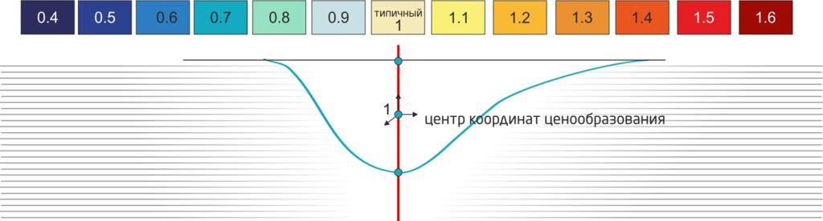
Принципы построения экономической шкалы факторов
Физическая шкала фактора
Основные гипотезы
Принципы сонаправленности группировки характеристики изменения цены
Эталонный (типичный) объект – это объект, характеристики которого, соответствуют модальным, «наиболее типичным» значениям или интервалам шкал ценообразующих факторов.
цокольный | первый | верхний (граничащий с кровлей) | верхний (граничащий с тех.этажом) | средний | двухуровневая квартира, граничащая с кровлей
Не обнаружено | 0,96 | 0,97 | 0,99 | 1 | 1,02
39

Slide 40
Методы коллективных экспертных оценок
Существует много модификаций методов коллективных экспертных оценок:
метод совещаний (комиссий) - заключается в работе объединенных в комиссию экспертов, т.е. это метод открытого обсуждения проблемы;
метод «круглого стола» - специальная комиссия обсуждает проблему с целью согласования мнений и выработки единого решения. Недостатком метода является то, что зачастую эксперты руководствуются логикой компромисса, что иногда снижает качество принимаемых решений.;
метод Делфи (анкетирование) - получение согласованного мнения и оценки экспертов с помощью специальной программы последовательных индивидуальных опросов экспертов;
метод «мозговой атаки» - получил широкое распространение с начала 50-х годов как «метод систематической тренировки творческого мышления, нацеленный на открытие новых идей и достижение согласия группой людей на основе интуитивного мышления». Методы этого типа известны также под названием «мозговой штурм», «конференция идей», «коллективная генерация идей»;
метод «суда» -основывается на том, что организация работы экспертов проводится в соответствии с правилами ведения судебного процесса. Использование этого метода особенно полезно при наличии нескольких подгрупп экспертов, каждая из которых отстаивает свою точку зрения.
И т.д.
40

Slide 41
Методы математического моделирования
Методы математического моделирования применяются преимущественно при наличии качественной и достаточно полной информации об объектах в расчетных выборках.
Регрессионный анализ - может использоваться для расчета местоположения и прочих субъектно-объектных факторов
Индексное соотнесение показателей.
Статическое пространственно-параметрическое прогнозирование
41

Slide 42
Применение регрессионного анализа
  Регрессия - зависимость среднего значения какой-либо случайной величины от некоторой другой величины или от нескольких величин
  Регрессионный анализ – раздел математической статистики, объединяющий практические методы исследования регрессионной зависимости между величинами по статистическим данным.
  Регрессионный анализ решает следующие основные задачи:
  1. выбор модели регрессии, что заключает в себе предположения о зависимости функций регрессии от влияющих переменных и параметров регрессии,
  2. оценка параметров регрессии в выбранной модели методом наименьших квадратов,
  3. проверка статистических гипотез о регрессии.
  Математическая энциклопедия
42

Slide 43

Прикладной анализ факторного ценообразования
Проекты сборников корректировок:
1. Квартиры
2. Торгово-офисная
3. Производственно-складская
4. Земля
5. Дома ИЖС
Вовлечение регионов:
Омск
Пермь
Новосибирск
Екатеринбург
43

Slide 44
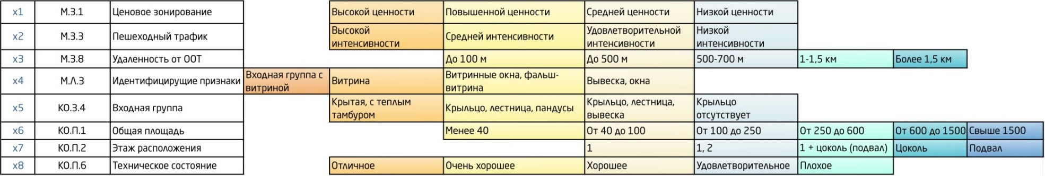
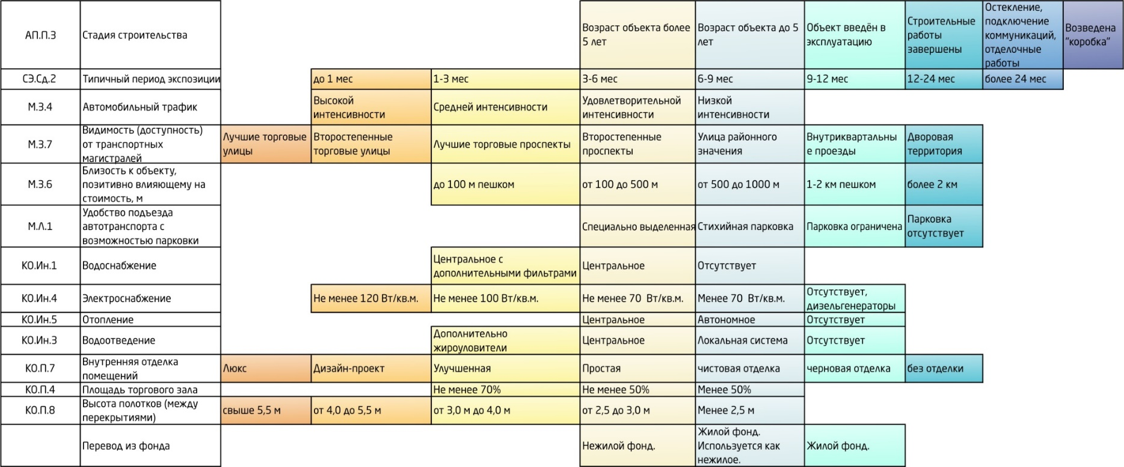
Ценообразующие факторы Street Retail
8 из 22 факторов, значимы в моделировании
14 из 22 факторов со средним рейтингом значимости
44

Slide 45
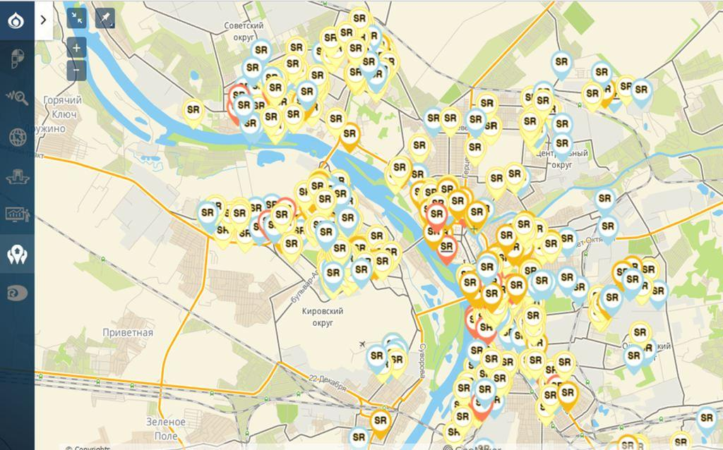




Объекты Street Retail на карте г. Омска
Диапазон цен, руб.
85 000-220 000
65 000-85 000
40 000-65 000
8 000-40 000
http://www.areall.ru/map.html
раздел Объекты/слой Street-retail
45

Slide 46
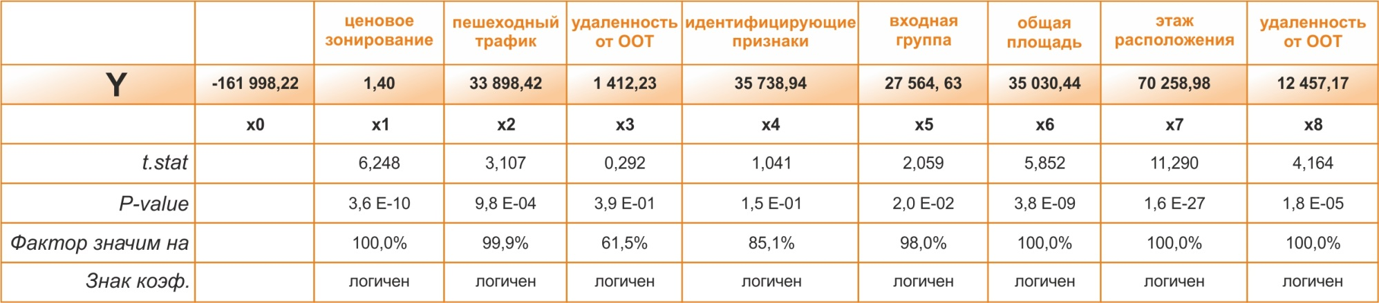
Результаты построения модели
Формула расчета стоимости объектов Street Retail:
Ошибка аппроксимации (модель 8 факторов)
Средняя ошибка аппроксимации = 24%
Максимальная ошибка аппроксимации = 102%
Сегодня в модели 13 логичных и значимых факторов
Средняя ошибка аппроксимации = 20%
46

Slide 47
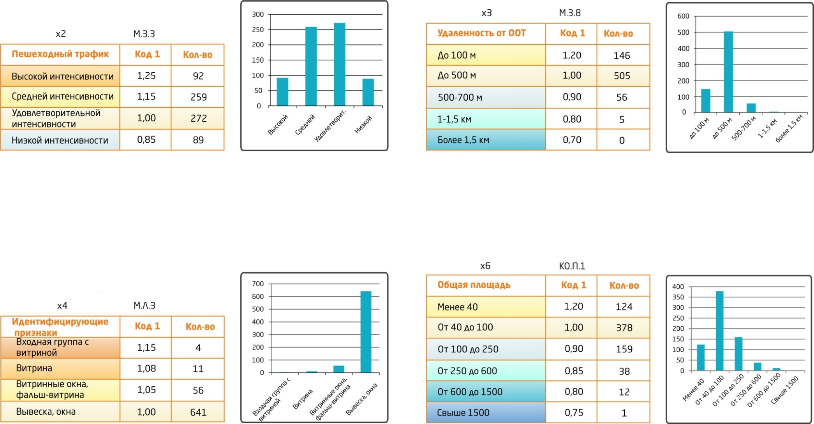
Исходная кодировка факторов
47

Slide 48
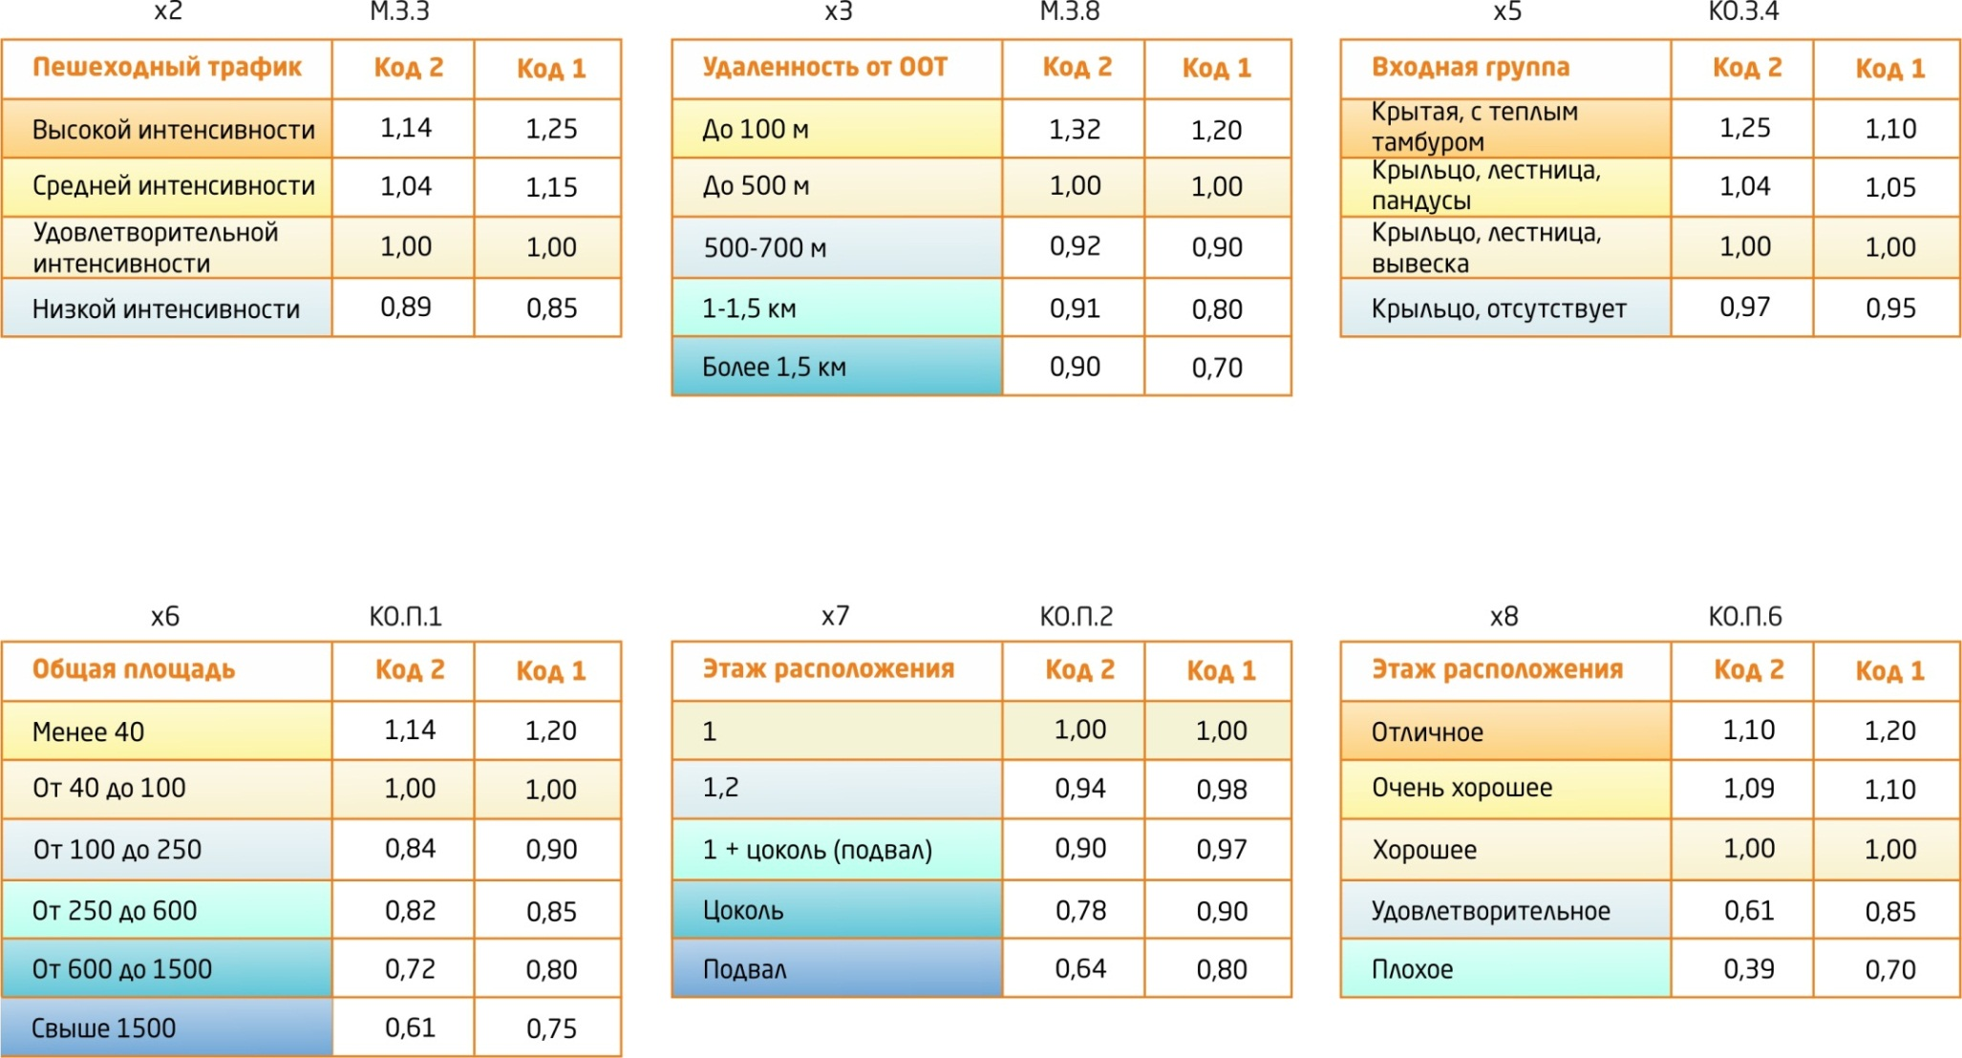
Уточнение кодировки факторов
48

Slide 49
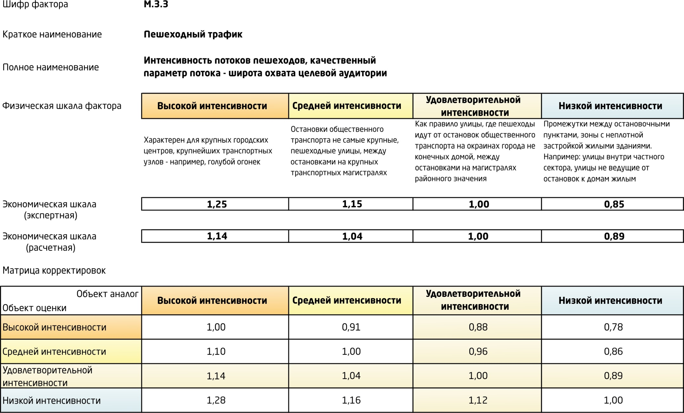
Результаты исследования значения фактора
49

Slide 50
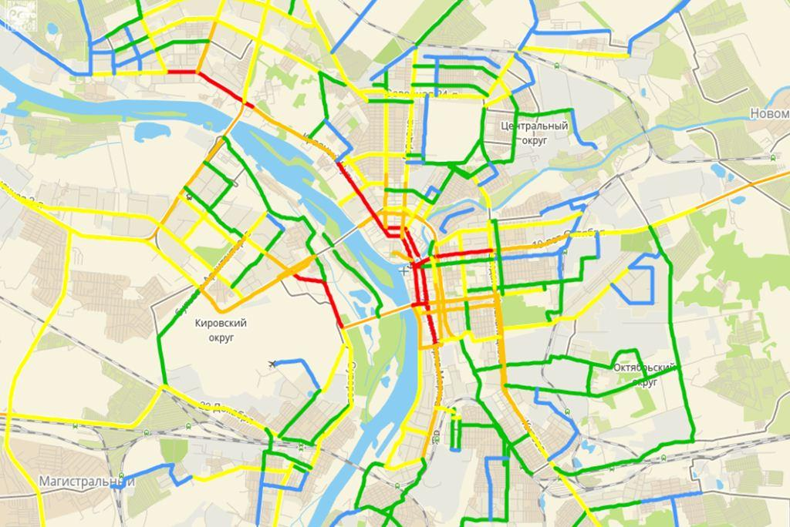

Анализ влияния автомагистралей
Экспертная шкала:
конверсия автомобильной
доступности и интенсивности
трафика в ценность недвижимости
 |  | Высокая
 |  | Повышенная
 |  | Средняя
 |  | Пониженная
 |  | Низкая
Автомобильный трафик следует рассматривать как вклад в экономический потенциал объекта недвижимости количественных показателей интенсивности автомобильного потока через конверсию не только в доходность объекта (выручка магазина, ставка аренды торгового места и т.п.), но и в рыночную стоимость объекта. Таким образом, экономические показатели объекта недвижимости прямо, но не линейно взаимосвязаны с количественными показателями интенсивности автомобильного трафика.
50

Slide 51
Характеристики объектов улично-дорожной сети
№ п/п | Качество дорожного полотна | Количество полос движения | Ширина полос | Наличие элементов регулирования дорожного движения (дорожная разметка, дорожные знаки, наличие буферной зоны) | Наличие светофорного регулирования | Наличие организованных пешеходных переходов, пересечений с пешеходными и велодорожками | Движение общественного транспорта, наличие ООТ | Пересечение с автомобильными дорогами, трамвайными и железными путями | Наличие искусственного освещения (освещенность, Лк)
 | 1 | 2 | 3 | 4 | 5 | 6 | 7 | 8 | 9
1 | Капитальные(цементобетонные монолитные, железобетонные или армобетонные сборные, асфальтобетонные) | 8 (по 4 в каждом направлении) и более | 3,00 | Имеются дорожные знаки, дорожная разметка, в том числе наличие буферных зон, возможно оборудование магистрали измерителями скоростного режима, оборудование системой оповещения водителей | В наличии транспортные и пешеходные светофоры | Наличие подземных пешеходных переходов | Движение общественного транспорта осуществляется по выделенной полосе, имеются ООТ | В разных уровнях | Обязательно (20-15)
2 | Облегченные (Асфальтобетонные, дегтебетонные, из щебня, гравия и песка, обработанных вяжущими, | 6 (по 3 в каждом направлении) | 3,50 | Имеются дорожные знаки и дорожная разметка | В наличии транспортные светофоры | Наличие эстакадных пешеходных переходов | Осуществляется движение общественного транспорта, имеются ООТ | Допускаются пересечения в одном уровне со светофорным регулированием | Обязательно (15-10)
3 | Переходные (Щебеночные и гравийные из грунтов и местных малопрочных каменных материалов, обработанных вяжущими) | 4 (по 2 в каждом направлении) | 3,75 | Имеются дорожные знаки и дорожная разметка | Отсутствие светофоров | Наличие регулируемых пешеходных переходов | Осуществляется движение общественного транспорта | Допускаются пересечения в одном уровне нерегулируемое | Обязательно (8-6)
4 | Низшие (Из грунтов, укрепленных или улучшенных добавками) | 2 (по 1 в каждом направлении) |  | Имеются только дорожные знаки |  | Наличие нерегулируемых пешеходных переходов | Движение общественного транспорта не осуществляется, ООТ отсутствуют |  | Допускается отсутствие
5 |  | 1 |  | Нет никаких элементов регулирования |  | Отсутствие пешеходных переходов |  |  | Не требуется
51

Slide 52
Количественная шкала ранжирования элементов дорожной сети
(проездов, улиц, дорог, площадей и т.п.)
№ п/п | Интенсивность автомобильного трафика, маш./час | Качество дорожного полотна | Количество полос движения | Ширина полос | Наличие элементов регулирования дорожного движения (дорожная разметка, дорожные знаки, наличие буферной зоны) | Наличие светофорного регулирования | Наличие организованных пешеходных переходов, пересечений с пешеходными и велодорожками | Движение общественного транспорта, наличие ООТ | Пересечение с автомобильными дорогами, трамвайными и железными путями | Наличие искусственного освещения (освещенность, Лк)
 | 1 | 2 | 3 | 4 | 5 | 6 | 7 | 8 | 9 | 10
1 | более 30000 | Капитальные | 8 и более | 3,00 | дорожные знаки и разметка, буферные зоны, система оповещения, измерители скорости | Отсутствует | эстакадные | Движение общественного транспорта осуществляется по выделенной полосе, имеются ООТ | В разных уровнях | Обязательно, не менее 20
2 | от 15000 до 30000 | Капитальные | 8 и более | 3,00 | дорожные знаки и разметка, буферные зоны, система оповещения | Отсутствует | эстакадные | Движение общественного транспорта осуществляется по выделенной полосе, имеются ООТ | В разных уровнях | Обязательно, не менее 20
3 | от 10000 до 15000 | Капитальные | 8 и более | 3,00 | дорожные знаки и разметка, буферные зоны, система оповещения | Отсутствует | эстакадные | Движение общественного транспорта осуществляется по выделенной полосе, имеются ООТ | В разных уровнях | Обязательно, не менее 20
4 | от 7000 до 10000 | Капитальные | 8 | 3,00 | дорожные знаки и разметка, буферные зоны | Отсутствует. Транспортные и пешеходные светофоры | эстакадные, подземные | Движение общественного транспорта осуществляется по выделенной полосе, имеются ООТ | В разных уровнях | Обязательно, не менее 20
5 | от 5000 до 7000 | Капитальные | 8 | 3,00 | дорожные знаки и разметка, буферные зоны | Транспортные и пешеходные светофоры | подземные, регулируемые | Движение общественного транспорта осуществляется по выделенной полосе, имеются ООТ | В одном уровне со светофорным регулированием | Обязательно, не менее 20
6 | от 3000 до 4000 | Капитальные | 8 | 3,00 | дорожные знаки и разметка, буферные зоны | Транспортные и пешеходные светофоры | подземные, регулируемые | Движение ОТ, имеются ООТ | В одном уровне со светофорным регулированием | Обязательно, не менее 20
7 | от 2000 до 3000 | Капитальные | 8 | 3,00 | дорожные знаки и разметка | Транспортные и пешеходные светофоры | подземные, регулируемые | Движение ОТ, имеются ООТ | В одном уровне со светофорным регулированием | Обязательно, 20-15
8 | от 1500 до 2000 | Капитальные | 8, 6 | 3,00 | дорожные знаки и разметка | Транспортные и пешеходные светофоры | подземные, регулируемые | Движение ОТ, имеются ООТ | В одном уровне со светофорным регулированием | Обязательно не менее 15
9 | от 1000 до 1500 | Капитальные | 6,4 | 3,00 | дорожные знаки и разметка | Транспортные и пешеходные светофоры | подземные, регулируемые | Движение ОТ, имеются ООТ | В одном уровне со светофорным регулированием | Обязательно, 15-10
10 | от 750 до 1000 | Капитальные | 4 | 3,00 | дорожные знаки и разметка | Транспортные и пешеходные светофоры | подземные, регулируемые | Движение ОТ, имеются ООТ. Движение ОТ не осуществляется, ООТ отсутствуют | В одном уровне со светофорным регулированием | Обязательно, 10-6
11 | от 500 до 750 | Облегченные | 2 | 3,50 | дорожные знаки | Транспортные светофоры | нерегулируемые | Движение ОТ, имеются ООТ. Движение ОТ не осуществляется, ООТ отсутствуют | Нерегулируемое, в одном уровне | Допускается отсутствие
12 | от 250 до 500 | Облегченные | 2 | 3,50 | дорожные знаки | Отсутствует | нерегулируемые либо отстутствуют | Движение ОТ, имеются ООТ. Движение ОТ. Движение ОТ не осуществляется, ООТ отсутствуют | Нерегулируемое, в одном уровне | Допускается отсутствие
13 | от 100 до 250 | Переходные, низшие | 2 | 3,50 | дорожные знаки | Отсутствует | отстутствуют | Движение ОТ, имеются ООТ. Движение ОТ. Движение ОТ не осуществляется, ООТ отсутствуют | Нерегулируемое, в одном уровне | Не требуется
14 | от 50 до 100 | Переходные, низшие | 1 | 3,75 | нет элементов регулирования | Отсутствует | отстутствуют | Движение ОТ, имеются ООТ. Движение ОТ. Движение ОТ не осуществляется, ООТ отсутствуют | Нерегулируемое, в одном уровне | Не требуется
15 | от 20 до 50 | Переходные, низшие | 1 | 3,75 | нет элементов регулирования | Отсутствует | отстутствуют | Движение ОТ не осуществляется, ООТ отсутствуют | Нерегулируемое, в одном уровне | Не требуется
16 | от 5 до 20 | Переходные, низшие | 1 | 3,75 | нет элементов регулирования | Отсутствует | отстутствуют | Движение ОТ не осуществляется, ООТ отсутствуют | Нерегулируемое, в одном уровне | Не требуется
17 | до 5 | Низшие | 1 | 3,75 | нет элементов регулирования | Отсутствует | отстутствуют | Движение ОТ не осуществляется, ООТ отсутствуют | Нерегулируемое, в одном уровне | Не требуется
20 | Нет проезда
52

Slide 53
Построение шкалы фактора
Экспертная шкала фактора «Интенсивность движения»
Интенсивность движения | Типы магистралей и улиц | Количество магистралей, шт.
Высокая | Магистральные дороги (междугородные, пригородные), магистральные улицы общегородского значения (въездные, межрайонные) | 12
Повышенная | Магистральные дороги, магистральные улицы общегородского значения (межрайонные, в центре) | 24
Средняя | Магистральные улицы районного значения (транспортно-пешеходные, пешеходно-транспортные) | 69
Пониженная | Магистральные улицы районного значения (транспортно-пешеходные, пешеходно-транспортные), улицы и дороги местного значения | 94
Низкая | Улицы и дороги местного значения | 66
 |  | 265
Экономическая шкала фактора «Интенсивность движения»
Высокая | Повышенная | Средняя | Пониженная | Низкая
1,15 | 1,10 | 1,05 | 1,00 | 0,95
Экономическая шкала фактора «Близость к магистрали»
Граничит с магистралью, расстояние от 0 до 100 м, первая линия, в прямой видимости. | Расстояние до магистрали от 50 до 300м, вторая линия, не в прямой видимости, прямой проезд к автомагистрали | Расстояние до магистрали от 300 до 1000 м, третья линия, не в прямой видимости | Расстояние до магистрали свыше 1000 м
1,05 | 1,00 | 0,95 | 0,91
53

Slide 54
Вклад автомагистрали с учётом удалённости
Двухплоскостная шкала
трафик/удалённость
Высокая | 1,15 | 1,05 | 1,09 | 1,15 | 1,21
Повышенная | 1,10 | 1,00 | 1,05 | 1,10 | 1,16
Средняя | 1,05 | 0,96 | 1,00 | 1,05 | 1,10
Пониженная | 1,00 | 0,91 | 0,95 | 1,00 | 1,05
Низкая | 0,95 | 0,86 | 0,90 | 0,95 | 1,00
Интенсивность движения | Индекс интенсивности/ Индекс близости | 0,91 | 0,95 | 1,00 | 1,05
 | Близость к магистрали | Расстояние до магистрали свыше 1000 м | Расстояние до магистрали от 300 до 1000 м | Расстояние до магистрали от 50 до 300м | Граничит с магистралью (до 100 м)
54

Slide 55
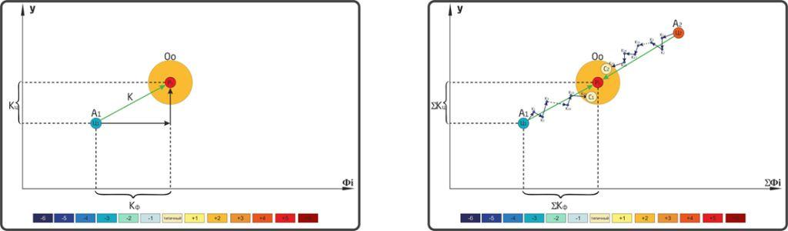
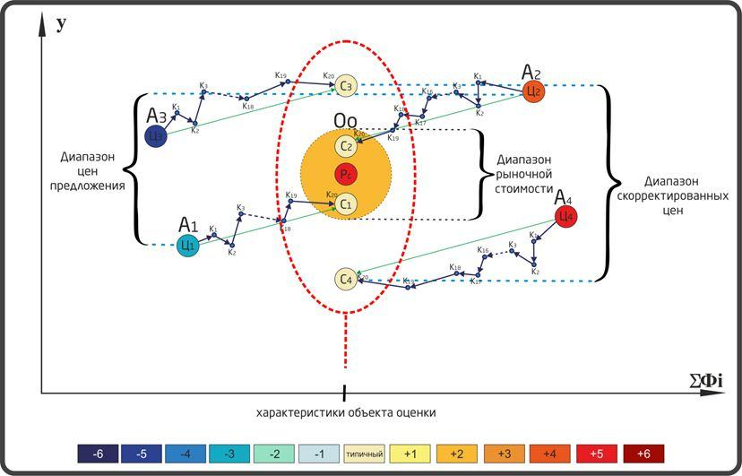
Принципы ценообразования
Классическое представление о действии корректировок
Основные гипотезы
55

Slide 56
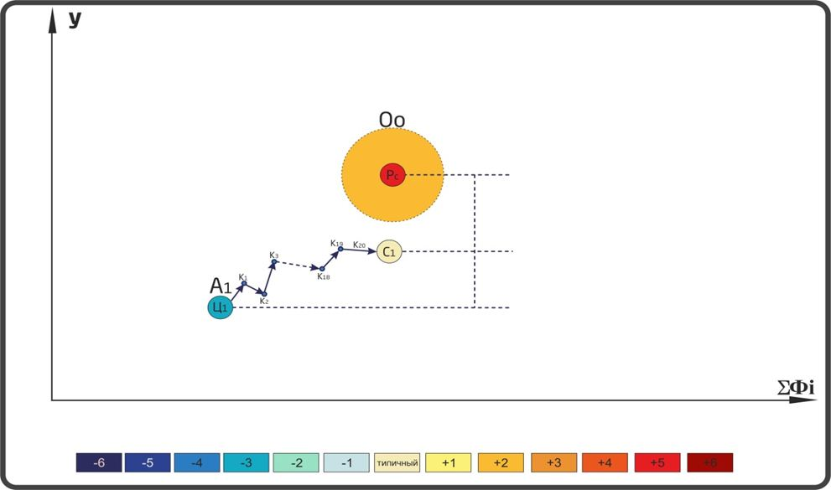
3.2 Принципы ценообразования недвижимости
MAX (P) = MIN (О + ВК)
Основные гипотезы
О 1 Принцип. Субъективное ценообразование
ВК 2 Принцип. Факторное ценообразование
Субъективный (субъектный) принцип – принцип, при котором в формировании цены наибольшее влияние оказывает субъект (собственник, продавец, агент), устанавливая цену, как «случайную» вносимую субъектом (собственником, продавцом, агентом и пр.) рынка величину, в соответствии со своими потребностями.
Принцип факторного ценообразования – принцип, при котором формирование цены связано с анализом характеристик самого объекта, сопоставлением с другими аналогичными объектами, представленными на рынке.
56

Slide 57
Согласование результатов сравнения объектов
Элементы | Объект оценки | Аналог 31 | Аналог 1 | Аналог 9 | Аналог 2 | Аналог 34
Скорректированная величина, руб./м² |  | 791 | 766 | 699 | 644 | 460
Выводы и согласование сравнения объектов:
Относительное отклонение скорректированного удельного показателя цены аналога от среднеарифметической цены в выборке, % |  | 12% | 10% | 3% | 3% | 22%
Относительная валовая коррекция, % |  | 49% | 53% | 72% | 107% | 75%
Сумма отклонения и валовой коррекции, % |  | 61% | 63% | 75% | 110% | 97%
Весовой коэффициент |  | 0,2514 | 0,2434 | 0,2060 | 0,1402 | 0,1590
Стоимость за единицу сравнения, руб./м² | 693
Решение Омского областного суда
Дело № 3А-46/2016
57

Slide 58
Приглашаем Вас к исследованиям
рынка недвижимости
Https://www.facebook.com/groups/898907913491876/
М.А. Репин
конт.тел.8(913)975-15-45
E-mail: marepin@mail.ru
Skype: repinomeks

